Slide 1
Verteilungs- und Sozialpolitik
Diplom-Volkswirt Anselm Dohle-Beltinger
Internet: www.beltinger.de

Slide 2
Inhalt | Folien
Statistische Grundlagen Maße Stichproben Haushalte als wirtschaftliche Einheiten Einkommen und Vermögen | 3-15 4-9 10 11 12-15
Grenzziehungen der Gesellschaften Definitionen von Armut Reichtum Entwicklungen | 16-32 18-23 24 25-32
Lebenslauf und Gestaltungschancen Geburt und Kindheit Junge Erwachsene Erwachsene Alter | 33-42 34-35 36-38 39-41 42
Situation in Deutschland Einkommensverteilung Vermögensverteilung | 43-89 44-76 77-89
Betroffene Bevölkerungsgruppen | 52-59
Situation Europäische Union & OECD | 90-103
Politische Gestaltungsmöglichkeiten Abgaben Einkommensteuer Umsatzsteuer | 104-127 106-116 117-124 125-127
Einschränkungen für die Klausur werden hier festgehalten

Slide 3
1. Statistische Grundlagen
Statistische Grundlagen
2. Grenzziehungen der Gesellschaften
3. Lebenslauf und Gestaltungschancen

Slide 4
1.1 Maße
Statistische Grundlagen
2. Grenzziehungen der Gesellschaften
3. Lebenslauf und Gestaltungschancen
Maße
2. Stichproben
3. Haushalte als wirtschaftliche Einheiten
Mittelwerte
  Mathematik und Verteilungsfragen beeinflussen sich:
    Einkommen hat eine klare Untergrenze (0), aber eine offene Obergrenze, d.h. das arithmetische Mittel (z.B. Durchschnittseinkommen) ist besonders anfällig für Ausreißer nach oben.
    Für das Nettovermögen (Vermögensgegenstände – Schulden) können auch Ausreißer nach unten bestehen; sie sind aber wegen der üblichen Kreditvergabepraxis eher selten.
    Betrachtet man Armut als ein absolutes Phänomen (z.B. fester Einkommensbetrag von USD 1,90/Tag), ist der Abstand zum Mittelwert und damit dessen Position nicht so wichtig.
    Betrachtet man Armut als ein relatives Phänomen, das vom Abstand zur „gesellschaftlichen Mitte“ ausgeht („den Anschluss verlieren“), so seine Position von hoher Bedeutung (z.B. mittleres Einkommen)

Slide 5
1.1 Maße
Statistische Grundlagen
2. Grenzziehungen der Gesellschaften
3. Lebenslauf und Gestaltungschancen
Maße
2. Stichproben
3. Haushalte als wirtschaftliche Einheiten
Legende:
X = Merkmalsträger
Y = Merkmalsausprägung
N = Zahl der Merkmalsträger
n = Laufender Index von 1 bis N
M = Mittelwert
Mittelwerte
  Arithmetisches Mittel:
  für Merkmal=Einkommen → „Durchschnittseinkommen“
  Median:
    Schritt 1: ordne alle Y, so dass gilt:
    Der Median ist der Wert von Y an der Stelle
  für Merkmal=Einkommen → „mittleres Einkommen“
  Schwerpunkt:
    Schritt 1 wie Median
    Der Wert von Y mit dem häufigsten Vorkommen ist der Schwerpunkt

Slide 6
1.1 Maße
Statistische Grundlagen
2. Grenzziehungen der Gesellschaften
3. Lebenslauf und Gestaltungschancen
Maße
2. Stichproben
Verteilungsmaße
  Sie erfordern zunächst eine Anordnung der Merkmale wie beim Median, d.h.:
  Danach wird unterschieden in zweidimensionale Quantilsdarstellungen (Quantität) und eindimensionale Kenngrößen

Slide 7
1.1 Maße
Statistische Grundlagen
2. Grenzziehungen der Gesellschaften
3. Lebenslauf und Gestaltungschancen
Maße
2. Stichproben
3. Haushalte als wirtschaftliche Einheiten
Quantile
Die nach Merkmalsstärke Y geordneten X (s. Median) werden in Gruppen (Kohorten) mit N/K Mitgliedern gegliedert und dann die Summe von Y für die Kohortenmitglieder festgestellt. Die Kohorten werden fortlaufend nummeriert so dass gilt
Im Regelfall erfolgt die Darstellung der Merkmalsmenge einer Einzelkohorte als Prozentsatz von 100% der gesamten Merkmalsmenge über alle Kohorten.
Die Quantile sind häufig nach der lateinischen Zahl für das jeweilige K benannt:
K=3: Terzile (33,3% von N je Kohorte)
K=4: Quartile (25%)
K=5: Quintile (20%)
K=10: Dezile (10%)
K=100: Perzentil (1%)
Alternativ: 10%-Quantile
Für K→∞ ergibt sich eine kontinuierliche Verteilung
Legende:
K = Anzahl der Kohorten
k = Nummer der einzelnen Kohorte

Slide 8
Lorenzkurve
Statistische Grundlagen
2. Grenzziehungen der Gesellschaften
3. Lebenslauf und Gestaltungschancen
Maße
2. Stichproben
3. Haushalte als wirtschaftliche Einheiten
Definition: graphische Darstellung der kumulierten Anteile der Quantile
Leseweise z.B.:
Die unteren 50% der Einkommensverteilung haben dreißig % des Nettoeinkommens, die oberen 10% haben 25%.
Kumulierte Höhe des Einkommens
Quelle: Eurostat Zahlen: EU-SILC
Bevölkerung in 10%-Quantilen = Dezilen

Slide 9
1.1 Maße
Statistische Grundlagen
2. Grenzziehungen der Gesellschaften
3. Lebenslauf und Gestaltungschancen
Maße
2. Stichproben
3. Haushalte als wirtschaftliche Einheiten
Kenngrößen
Die wichtigste Verteilungskenngröße ist der Gini-Koeffizient
Er gibt die Stärke der Abweichung von einer Gleichverteilung an und ist normiert auf eine maximale Abweichung von 100% bzw. 1.
Bei einem Gini-Koeffizienten von 0 wäre Y für jeden der N Merkmalsträger gleich. Bei 1 besitzt ein einziger Merkmalsträger das gesamte Y
Sonstige Kenngrößen (z.B. Varianz) werden nur bei der Stichprobenbeurteilung regelmäßig verwendet, nicht aber für die Darstellung von Ergebnissen.

Slide 10
1.2 Stichprobe
Statistische Grundlagen
2. Grenzziehungen der Gesellschaften
3. Lebenslauf und Gestaltungschancen
Maße
2. Stichproben
3. Haushalte als wirtschaftliche Einheiten
stellt eine Auswahl (echte Teilmenge) aus der Grundgesamtheit an vorhandenen Merkmalsausprägungen dar
kann maximal so gut sein, wie die Erfassung der Grundgesamtheit ist
  Probleme bei Einkommens- und Vermögensverteilung:
  die obersten Werte sind unbekannt;
  Schattenökonomie auch nicht zugeordnet
Aussagekraft wird beeinflusst durch Selektionskriterien und Befragungstechnik
  Telefonumfrage liefert je nach Einbeziehung von Handy- und Festnetznummern sowie Tageszeit unterschiedliche Teilnehmerschichten, die sozial sehr divergent sein können
  fehlende Rückfragemöglichkeit führt zur Einbeziehung von falschen Werten, Ersatzannahmen oder der Ausdünnung der Teilnehmeranzahl

Slide 11
1.3 Haushalte als Basiseinheiten
Statistische Grundlagen
2. Grenzziehungen der Gesellschaften
3. Lebenslauf und Gestaltungschancen
2. Stichproben
3. Haushalte als wirtschaftliche Einheiten
4. Begriffe Einkommen/Vermögen
Personen, die in einem Haushalt leben, poolen in der Regel Ressourcen,
  Gebrauchsgüter werden gemeinsam genutzt
  Einkommen wird gemeinsam verwaltet
Je nach Größe und Erwerbssituation des Haushaltes sind sie ökonomisch unterschiedlich positioniert
  Einkommen zusammenfassen und Haushaltsgröße durch Teiler (Äqivalenzfaktoren = Bedarfsgewichtung) berücksichtigen
  Singles und Familien vergleichbar; bei Vermögen bisher kaum verwendet
Äquivalenzfaktoren der OECD
  Hauptverdiener 1,0
  Personen über 14 Jahre 0,5 ohne Unterschied Erwachsene/Kind
  Kinder bis 14 0,3
  für Einkommen → „bedarfsgewichtetes Einkommen“

Slide 12
1.4 Vorschläge zur Begriffsklärung Einkommen und Vermögen
Statistische Grundlagen
2. Grenzziehungen der Gesellschaften
3. Lebenslauf und Gestaltungschancen
2. Stichproben
3. Haushalte als wirtschaftliche Einheiten
4. Begriffe Einkommen/Vermögen
Einkommen ist die Menge an wirtschaftlicher Verfügungsmacht, die man ausgeben kann ohne am Ende einer Periode schlechter gestellt zu sein als am Anfang
  Implikationen:
  inflationsbereinigt
  neben Arbeitseinkommen auch Erträge aus Vermögen und Transfers
  Erträge müssen nicht liquide sein, sondern auch Wertsteigerungen; kein Niederstwertprinzip; Wertverluste (evtl. >AfA) reduzieren Einkommen
Vermögen ist die Summe der Aktiva, die eine Wirtschaftseinheit -nach Abzug von Verpflichtungen gegenüber Dritten - liquidieren kann
  Implikation
  Schulden werden vorher abgezogen = Nettovermögen
  es zählt nicht nur Geld-, sondern auch Sachvermögen sowie Anwartschaften (Forderungen; z.B. Ansprüche auf Rente)

Slide 13
Gängige Einkommensbegriffe
Statistische Grundlagen
2. Grenzziehungen der Gesellschaften
3. Lebenslauf und Gestaltungschancen
2. Stichproben
3. Haushalte als wirtschaftliche Einheiten
4. Begriffe Einkommen/Vermögen
  Faktoreinkommen (Lohn/Gehalt, Zinsen, Miete/Pacht, Gewinn/Verlust)
  + betriebliche und private Renten
  = Markteinkommen
  + Sozialversicherungsleistungen incl. Gesetzl. Rente
  + monetäre Transfers (priv.: Unterhaltsleistungen; öff.: Hartz IV etc)
  + sonstiges Einkommen
  = Bruttoeinkommen
Nettoeinkommen
  Brutto ./. Steuern ./. gesamte Sozialabgaben + SV-Beitrag Arbeitgeber
Verfügbares Einkommen
  = Nettoeinkommen + Einnahmen aus Warenverkauf (nichtgewerbl.) u.ä.
Beachten: Bedarfsgewichtung; 12*Monatseinkommen ≠ Jahreseink.
(./. = abzüglich)

Slide 14
Quelle: DIW Wochenbericht

Slide 15
Takeaway Folie 14
Statistische Grundlagen
2. Grenzziehungen der Gesellschaften
3. Lebenslauf und Gestaltungschancen
2. Stichproben
3. Haushalte als wirtschaftliche Einheiten
4. Begriffe Einkommen/Vermögen
Inflationsbereinigt und bedarfsgewichtet
Während das durchschnittliche Markteinkommen – bedingt durch den Anstieg der Spitzeneinkommen weiter angestiegen ist, ist das mittlere Einkommen von 1999 bis 2005 ruckartig abgesackt und seither auf einem deutlich niedrigeren Niveau oszillierend. Dies deutet auf eine Zunahme der Niedrigeinkommen v.a. durch längerfristige Arbeitslosigkeit hin. (vgl. a. Folie 6 im Kapitel 5.2)
Demgegenüber haben sich die verfügbaren Einkommen in dieser Phase vergleichsweise parallel entwickelt, was darauf hindeutet, dass Sozialleistungen und/oder sinkende Abgaben die Markteinkommensentwicklung kompensiert haben.
Seit 2013 steigen alle Indikatoren – bedingt durch die wirtschaftliche Entwicklung – wieder deutlich

Slide 16
2. Gesellschaftliche Grenzziehungen
BVerfG kippt wesentlichen Teil der Hartz-IV-Sanktionen mit sofortiger Wirkung
Die vom Gesetz vorgesehenen Kürzungen der Hartz-IV-Leistungen bei Verletzung der Mitwirkungspflichten der Betroffenen sind teilweise unverhältnismäßig und daher verfassungswidrig. Kürzungen von 60 oder 100 % verletzen die Menschenwürde und widersprechen dem Schutzauftrag des Staates.
Insgesamt ist das geltende Sanktionierungssystem für Hartz-IV-Bezieher mit der Verfassung nicht vereinbar. Die teilweise einschneidenden Kürzungen bei Pflichtverletzungen sind mit der von Art. 1 GG geschützten Menschenwürde sowie dem Sozialstaatsprinzip des Art. 20 GG nicht vereinbar.
Haufe.de; 06.11.2019
Zur Wohlstandsdefinition und Wohlstandsmessung → VGR

Slide 17
Gerechtigkeit
Statistische Grundlagen
2. Grenzziehungen der Gesellschaften
3. Lebenslauf und Gestaltungschancen
s. Grundlagen-Kapitel Folie 9, 12

Slide 18
2.1 Armut
Statistische Grundlagen
2. Grenzziehungen der Gesellschaften
3. Lebenslauf und Gestaltungschancen
  1. Armut
  2. Reichtum
  3. Entwicklungen
Existenzsicherung und Existenzminimum
Definition der „Existenzwürdigkeit“ von Leben beeinflusst Minimum
Physisches Existenzminimum z.B. bei Entwicklungsländern viel verwendet: $ 1,90/Kopf und Tag als Minimum für Essen, Kleidung, Unterkunft (Stand 2015; besserer Wert evtl. 7,40$)
Soziokulturelles Existenzminimum, z.B. in D verwendet: durch Armut sollen die Integration in die Gesellschaft und die Möglichkeit zum Aufstieg aus eigener Kraft nicht blockiert werden
Auf Sozialstatus vor Bedürftigkeit hin orientiertes Minimum
  i.d.R. bei Sozialversicherungsleistungen, die vom vorherigen Nettolohn ausgehen; sichert meist Lebensniveau oberhalb des physischen Minimums
  (Hinweis: Hartz IV ist keine Leistung der Arbeitslosenversicherung)

Slide 19
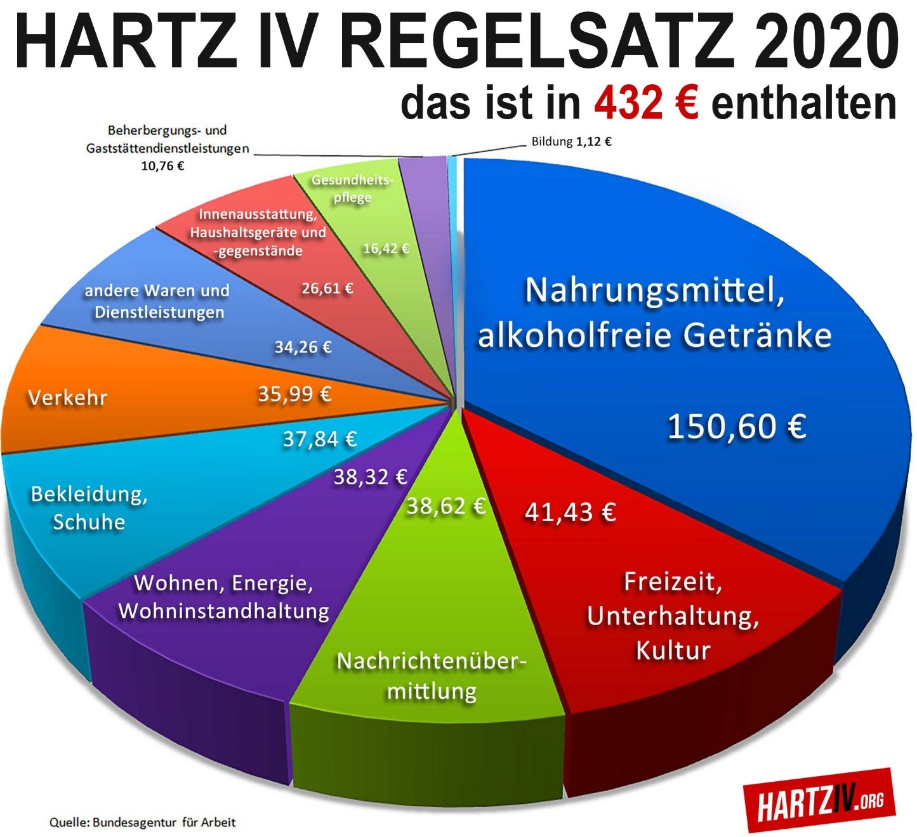
Statistische Grundlagen
2. Grenzziehungen der Gesellschaften
3. Lebenslauf und Gestaltungschancen
  1. Armut
  2. Reichtum
  3. Entwicklungen
Arbeitslosengeld II (Hartz IV)
Grundbedarf + Mehrbedarf + Wohngeld
= Bedarf
./. Sanktionen ./. anrechenbares Eink. = Auszahlungsbetrag
Grundbedarf = Regelsatz
Single (2020) = 100% = 432€
(Mehrbedarf z.B. bei Schwangerschaft)
Bedarfsgemeinschaften:
Beide Partner = 2*90% = 2*389€
volljährige Kinder = 80% = 345€
15- bis 17-jährige Kinder =328€
(75%)
ab 6 bis einschl. 14 Jahre = 67%
= 308€
bis einschl. 5 Jahre = 60% = 250€
∅ Bedarfe Dez 2019
Single: 772€
Alleinerziehende: 1.493€
Familie, Kinder: 2.149€
Paar ohne Kinder: 1.152€
Darin sind Miete und Heizkosten sowie ersatzweise Sozialversicherungsbeiträge enthalten.
Quelle: hartziv.org

Slide 20
Takeaway Folie 19
Statistische Grundlagen
2. Grenzziehungen der Gesellschaften
3. Lebenslauf und Gestaltungschancen
  1. Armut
  2. Reichtum
  3. Entwicklungen
Im Vergleich zum normalen Konsumenten-Warenkorb ergeben sich durch die separate Behandlung des Wohnens deutliche Verschiebungen. (vgl. Kapitel 5.1 Folie 20)
An Elementen wie „Freizeit, Unterhaltung, Kultur“ und „Nachrichtenübermittlung“ erkennt man, dass das Ziel der Mindestsicherung weiterhin das Einbinden in die Gesellschaft ist.
Den pädagogischen Zeigefinger sieht man daran, dass für Genussmittel (Alkohol und Tabak) kein separater Beitrag mehr budgetiert ist.

Slide 21
Anschluss an die Gesellschaft
Statistische Grundlagen
2. Grenzziehungen der Gesellschaften
3. Lebenslauf und Gestaltungschancen
  1. Armut
  2. Reichtum
  3. Entwicklungen
Ausgehend vom soziokulturellen Minimum wird Armut definiert als ein abgehängt sein von der gesellschaftlichen Mitte, ausgedrückt als Abweichung vom Medianeinkommen
Grade von Armut in Europa
.
Problem: Armutsrisikoquoten erfassen alle, die unterhalb von 60 % des Medianeinkommens leben, also auch erfassen auch diejenigen, die in relativer oder strenger Armut leben.
Die relative mediane Armutsgefährdungslücke ist die Differenz zwischen dem von Personen unterhalb der Armutsgefährdungs-schwelle bezogenen medianen verfügbaren Äquivalenzeinkommen und der Armutsgefährdungsschwelle. Als Prozentsatz der Armutsgefährdungs-schwelle angegeben
Einkommen in % vom Medianeinkommen
(50% <) x ≤ 60 % | Armutsrisiko
(40 %<) x ≤ 50 % | Relative Armut
x ≤ 40 % | Strenge Armut

Slide 22
Messproblem
Statistische Grundlagen
2. Grenzziehungen der Gesellschaften
3. Lebenslauf und Gestaltungschancen
  1. Armut
  2. Reichtum
  3. Entwicklungen
Der Median ist je nach Datenquelle für das gleiche Jahr sehr unterschiedlich
Z.B. 2008 in Deutschland:
  Einkommens- und Verbrauchsstichprobe (EVS): Median = 1.772 €
  European Union Statistics on Income and Living Conditions (EU-SILC): 1.548 €
  Mikrozensus: 1.312 €
  Soziökonomisches Panel (SOEP) des DIW: 1.200; revidiert 2013: 1.303
  Einkommensteuerstatistik: 1.805 € *
  * wegen unterschiedlicher Systematik nicht wirklich vergleichbar, da abziehbare Aufwendungen in Est-Erklärung höher, Sozialausgabenabzug geringer und Transfers z.T. unberücksichtigt.
  Generell: Hocheinkommensbereich (> 5 Mio €/Jahr) nicht ausreichend aufgeschlüsselt für Verteilungsstatistiken

Slide 23
Deprivation
Statistische Grundlagen
2. Grenzziehungen der Gesellschaften
3. Lebenslauf und Gestaltungschancen
s. Grundlagen der Sozialpolitik Folie 34 ff.
Neu in Zeiten von Corona:
Zugang zu Distance-Learning

Slide 24
2.2 Reichtum
Statistische Grundlagen
2. Grenzziehungen der Gesellschaften
3. Lebenslauf und Gestaltungschancen
  1. Armut
  2. Reichtum
  3. Entwicklungen
Allgemein beschrieben als ein Überfluss an materiellen Mitteln
Internationale Definitionsvorschläge liegen nur für das Vermögen vor (Nettovermögen über 1 Mio $; Banken: flüssiges Netto)
Für das Einkommen werden als Schwellenwerte ca. 200% bis 300% des Medianeinkommens diskutiert

Slide 25
2.3 Entwicklungen
Statistische Grundlagen
2. Grenzziehungen der Gesellschaften
3. Lebenslauf und Gestaltungschancen
  1. Armut
  2. Reichtum
  3. Entwicklungen
 | Armutsgrenzen rel. zum Median |  |  | Nettoäquivalenz einkommen |  | Reichtumsgrenzen rel. zum Median
Jahr | 40% | 50% | 60% | Median | Durch- schnitt | 150% | 200% | 250%
1995 | 448 | 560 | 672 | 1.120 | 1.253 | 1.680 | 2.240 | 2.800
1996 | 484 | 605 | 726 | 1.210 | 1.338 | 1.816 | 2.421 | 3.026
1997 | 492 | 615 | 738 | 1.231 | 1.357 | 1.846 | 2.462 | 3.077
1998 | 480 | 600 | 720 | 1.199 | 1.327 | 1.799 | 2.399 | 2.999
1999 | 487 | 608 | 730 | 1.217 | 1.364 | 1.825 | 2.434 | 3.042
2000 | 511 | 639 | 767 | 1.278 | 1.431 | 1.918 | 2.557 | 3.196
2001 | 525 | 657 | 788 | 1.313 | 1.479 | 1.970 | 2.626 | 3.283
2003
2004
2005 | 546 | 683 | 820 | 1.366 | 1.518 | 2.049 | 2.732 | 3.415
2006 | 522 | 653 | 783 | 1.305 | 1.440 | 1.958 | 2.611 | 3.263
2007 | 593 | 741 | 889 | 1.481 | 1.689 | 2.222 | 2.963 | 3.704
2008 | 610 | 763 | 915 | 1.526 | 1.757 | 2.289 | 3.052 | 3.814
2009 | 620 | 774 | 929 | 1.549 | 1.769 | 2.323 | 3.098 | 3.872
2010 | 627 | 783 | 940 | 1.566 | 1.789 | 2.350 | 3.133 | 3.916
2011 | 635 | 793 | 952 | 1.587 | 1.796 | 2.380 | 3.174 | 3.967
2012 | 653 | 816 | 980 | 1.633 | 1.835 | 2.449 | 3.266 | 4.082
2013 | 653 | 816 | 979 | 1.632 | 1.873 | 2.448 | 3.264 | 4.080
2014 | 658 | 822 | 987 | 1.644 | 1.878 | 2.467 | 3.289 | 4.111
2015 | 689 | 861 | 1.033 | 1.722 | 1.958 | 2.584 | 3.445 | 4.306
2016 | 709 | 886 | 1.064 | 1.773 | 2.002 | 2.659 | 3.546 | 4.432
2017 | 731 | 913 | 1.096 | 1.827 | 2.065 | 2.740 | 3.653 | 4.567
2018 | 757 | 946 | 1.136 | 1.893 | 2.157 | 2.839 | 3.786 | 4.732
Quelle: Eurostat (EU-SILC und ECHP)

Slide 26
Takeaway zu Folie 25
Statistische Grundlagen
2. Grenzziehungen der Gesellschaften
3. Lebenslauf und Gestaltungschancen
  1. Armut
  2. Reichtum
  3. Entwicklungen
Die Grafik zeigt wie heterogen die Einkommenslandschaft in der EU ist. Die Kaufkraftgewichtung gleicht die unterschiedlichen Preisniveaus zwar aus, aber damit tritt nur um so deutlicher hervor, wie ungleich die Lebensbedingungen sind.
Gerade im letzten Berichtsjahr zeigt sich noch mal ein deutliches Aufgehen der Schere trotz Anstiegen in allen drei Ländern.
Hinweis: die Daten von EU-SILC enthalten für Deutland keine Werte aus 2003 und 2004; in diesen Jahren schien die Abweichung zwischen Stichprobe und Grundgesamtheit besonders groß.
Die Tabelle ermöglicht im Zusammenhand mit den Folien 20 und 25 die eigene Zuordnung zu einem Einkommensniveau. Zu beachten ist, dass es sich um das SV-Netto zuzüglich Transfers handelt und für eine Haushaltsgröße > 1 die Äquivalenzfaktoren der OECD angewandt werden müssen um die entsprechenden Grenzwerte zu finden.

Slide 27
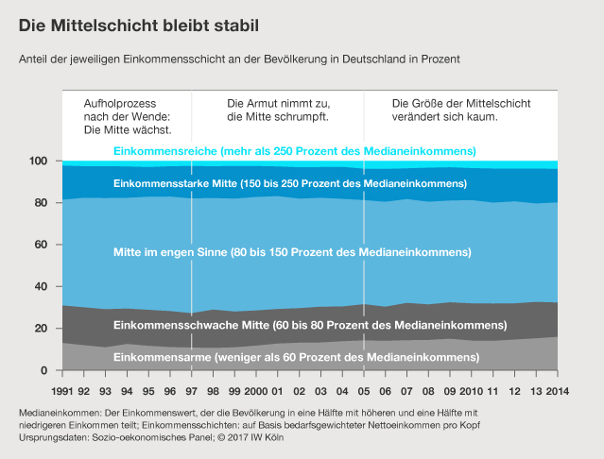
Statistische Grundlagen
2. Grenzziehungen der Gesellschaften
3. Lebenslauf und Gestaltungschancen
  1. Armut
  2. Reichtum
  3. Entwicklungen

Slide 28
Takeaway zu Folie 27
Statistische Grundlagen
2. Grenzziehungen der Gesellschaften
3. Lebenslauf und Gestaltungschancen
  1. Armut
  2. Reichtum
  3. Entwicklungen
Nach einer Expansion bis Mitte der 90er Jahre ist die Zahl der Personen, die zur Mitte im engeren Sinne (80-150%) gehören, stetig geschrumpft.
Angestiegen ist ist dagegen die Zahl der Einkommensarmen im gleichen Zeitraum.
Welcher Schichtenübergang hier stattgefunden hat, kann nicht abgelesen werden.
Entgegen der Vermutung ist die Zahl der Einkommensreichen und einkommensstarken Mitte gemessen an der Gesamtbevölkerung nicht besonders gestiegen.

Slide 29
Statistische Grundlagen
2. Grenzziehungen der Gesellschaften
3. Lebenslauf und Gestaltungschancen
  1. Armut
  2. Reichtum
  3. Entwicklungen
100
Quelle: DIW (Datensatz: SOEP = Sozioökonomisches Panel)

Slide 30
Takeaway zu Folie 29
Statistische Grundlagen
2. Grenzziehungen der Gesellschaften
3. Lebenslauf und Gestaltungschancen
  1. Armut
  2. Reichtum
  3. Entwicklungen
Das einkommensschwächste Dezil verzeichnet seit der Jahrtausendwende sinkende Anteile am Gesamteinkommen
Das zweite Dezil stagniert in etwa
Das oberste (10.) Dezil hat zwischen 1997 und 2007 stetig steigende Anteile verzeichnet, wobei aufgrund der Verwendung des Durchschnittes unklar bleibt, ob das komplette Dezil profitiert hat oder wiederum nur der oberste Teil des Dezils (Einfluss von Ausreißern)
In der Phase von 1999 bis 2013 sind die Dezile 3 mit 8 entweder gefallen oder haben stagniert. Erst danach wieder ein Anstieg.

Slide 31
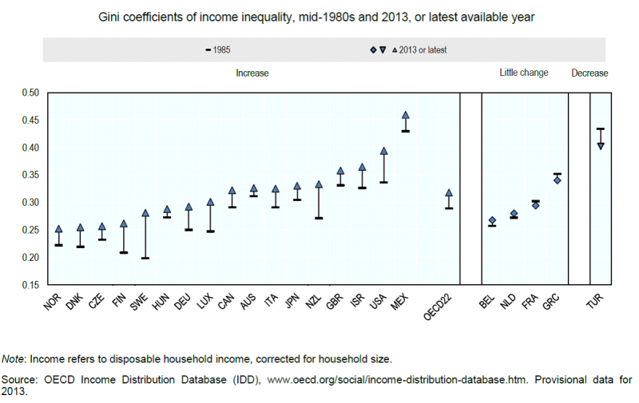
Statistische Grundlagen
2. Grenzziehungen der Gesellschaften
3. Lebenslauf und Gestaltungschancen
  1. Armut
  2. Reichtum
  3. Entwicklungen
Quelle: OECD: In It Together: Why Less Inequality Benefits All
Quelle: International Panel on social progress

Slide 32
Takeaway zu Folie 31
Statistische Grundlagen
2. Grenzziehungen der Gesellschaften
3. Lebenslauf und Gestaltungschancen
  1. Armut
  2. Reichtum
  3. Entwicklungen
Eine Vielzahl von OECD- Staaten verzeichnet ebenso wie Deutschland in der Zeit von 1985 bis 2013 einen Anstieg des Gini-Koeffizienten, d.h. eine Zunahme der Einkommensungleichheit.
Die Reduktion bei der Türkei geht auf deren starke ökonomische Entwicklung als Ferien- und Produktionsstandort für Europa zurück. Ob die Entwicklung in der jüngeren Zeit (Boykott nach Massenverhaftungen, Zentralbank-Turbulenzen mit Erdogan und Covid-Krise) anhält, darf bezweifelt werden.

Slide 33
3. Lebenslauf und Gestaltungschancen
2. Grenzziehungen der Gesellschaften
3. Lebenslauf und Gestaltungschancen
4. Situation in Deutschland

Slide 34
3.1 Geburt und Kindheit
2. Grenzziehungen der Gesellschaften
3. Lebenslauf und Gestaltungschancen
4. Situation in Deutschland
  1. Geburt und Kindheit
  2. Junge Erwachsene
  3. Erwachsene
Je nach der Beeinflussbarkeit des familiären Umfeldes durch äußere Einflüsse determiniert die Familie Bildungsweg und Chancen des Kindes
Beispiel Migration und Hartz IV: Mangelnde gesellschaftliche Integration der Eltern kann zur „Vererbung“ von Verhaltensmustern führen, die die ökonomischen und sozialen Chancen des Kindes begrenzen
Je früher in Kita und Schule andere Rollenbeispiele gezeigt/gesehen/übernommen werden, desto eher kann die Loslösung und desto größer die Potenzialausschöpfung sein
Dies kann vom Geldbeutel der Eltern bzw. dem Umfang staatlicher Förderung abhängen (vgl. Debatte um billigere „Herdprämie“ oder teureren Kita-Platz)

Slide 35
Kindheit
2. Grenzziehungen der Gesellschaften
3. Lebenslauf und Gestaltungschancen
4. Situation in Deutschland
  1. Geburt
  2. Kindheit und Alleinerziehende
  3. Junge Erwachsene
Bei gleichen Bildungschancen sind Bildungswahrnehmung und Bildungserfolg nicht gleich.
Neben dem genetischen Anteil spielt dabei die Sozialisation eine Rolle, z.B.
  Wertevermittlung (z.B. sich anstrengen)
  Zugangserleichterung durch Vorbild und Schwellenabbau (Lesen, Bibliothek, Museen)
Zeit/Geld für Ganztageserziehung, Möglichkeit für Nachhilfe und musische Förderung, Zugang zu privaten Ersatzschulen bestimmen Erfolgsaussichten
Schulabgänger ohne Abschluss müssen durch Fördern und Fordern vermieden werden, denn Abschluss bestimmt Einstiegschancen in Arbeitsmarkt
Kindesentwicklung auch Grund für besondere Berücksichtigung von Alleinerziehenden

Slide 36
3.2 Junge Erwachsene
2. Grenzziehungen der Gesellschaften
3. Lebenslauf und Gestaltungschancen
4. Situation in Deutschland
  1. Geburt und Kindheit
  2. Junge Erwachsene
  3. Erwachsene
Wie sind die Chancen auf
  Integration in den Arbeitsmarkt?
  sozialen Aufstieg
  adäquate Partnerwahl
  Vermögensschaffung
  gute Ausbildung der Kinder
entscheidet über Identifikation mit Staat und Gesellschaft oder Opposition

Slide 37
2. Grenzziehungen der Gesellschaften
3. Lebenslauf und Gestaltungschancen
4. Situation in Deutschland
  1. Geburt und Kindheit
  2. Junge Erwachsene
  3. Erwachsene
Dataset: | Unemployment rate by age [TEPSR_WC170]
Last updated: | 21/04/2020 11:00
Age class | From 15 to 24 years
 | 2005 |  | 2011 |  | 2013 |  | 2019
Belgium | 21,5 |  | 18,7 |  | 23,7 |  | 14,2
Bulgaria | 22,3 |  | 25 |  | 28,4 |  | 8,9
Czechia | 19,2 |  | 18,1 |  | 19 |  | 5,6
Denmark | 8,6 |  | 16,4 |  | 14,8 |  | 10,1
Germany | 15,5 |  | 8,5 |  | 7,8 |  | 5,8
Estonia | 15,1 |  | 22,4 |  | 18,7 |  | 11,1
Ireland | 8,6 |  | 29,6 |  | 26,7 |  | 12,5
Greece | 25,8 |  | 44,7 |  | 58,3 |  | 35,2
Spain | 19,6 |  | 46,2 |  | 55,5 |  | 32,5
France | 20,3 |  | 21,9 |  | 24,1 |  | 19,6
Croatia | 32,3 |  | 36,7 |  | 50 |  | 16,6
Italy | 24,1 |  | 29,2 |  | 40 |  | 29,2
Cyprus | 13,9 |  | 22,4 |  | 38,9 |  | 16,6
Latvia | 15,1 |  | 31 |  | 23,2 |  | 12,4
Lithuania | 15,8 |  | 32,6 |  | 21,9 |  | 11,9
Luxembourg | 13,7 |  | 16,8 |  | 15,5 |  | 17,0
Hungary | 19,4 |  | 26 |  | 26,6 |  | 11,4
Malta | 16,1 |  | 13,3 |  | 12,7 |  | 9,2
Netherlands | 11,8 |  | 10 |  | 13,2 |  | 6,7
Austria | 11 |  | 8,9 |  | 9,7 |  | 8,5
Poland | 36,9 |  | 25,8 |  | 27,3 |  | 9,9
Portugal | 16,2 |  | 30,3 |  | 38,1 |  | 18,3
Romania | 20,2 |  | 23,9 |  | 23,7 |  | 16,8
Slovenia | 15,9 |  | 15,7 |  | 21,6 |  | 8,1
Slovakia | 30,1 |  | 33,4 |  | 33,7 |  | 16,1
Finland | 20,1 |  | 20,1 |  | 19,9 |  | 17,2
Sweden | 22,8 |  | 22,8 |  | 23,5 |  | 20,1
x < 7%
15%<x<19,5%
x >20%
Quelle: Eurostat

Slide 38
Takeaway zu Folie 37
2. Grenzziehungen der Gesellschaften
3. Lebenslauf und Gestaltungschancen
4. Situation in Deutschland
  1. Geburt und Kindheit
  2. Junge Erwachsene
  3. Erwachsene
In einiger Staaten der EU ist die Arbeitslosigkeit der jungen Menschen nach Schule/Ausbildung/Studium mit etwa einem Drittel sehr hoch.
Dies kann eine destabilisierende Wirkung auf Wirtschaft und Staat entfalten (vgl. auch Maillot jaune: Gewaltsame Proteste in Frankreich; galt zwar der Rentenreform, war aber ein Grund für die breite Bevölkerung zum Aufruhr)
Zur Erinnerung: der typische AfD-Wähler in D ist nicht in diesem Alter.

Slide 39
3.3 Erwachsene
2. Grenzziehungen der Gesellschaften
3. Lebenslauf und Gestaltungschancen
4. Situation in Deutschland
  2. Junge Erwachsene
  3. Erwachsene
  4. Alte
Wie sind die Chancen auf
  Veränderung des Berufsweges
  Rücklagenbildung und Bewältigung sozialer Notlagen (Arbeitslosigkeit, aber auch: Berufs- und Erwerbsunfähigkeit)
Wie stark wirkt sich eine Scheidung aus
  Individuelle Kindererziehung noch möglich, oder nur noch kollektive finanzierbar
  Einschränkung der Lebensumstände hat Rückwirkungen auf Möglichkeiten der Kinder und damit das Selbstwertgefühl der ganzen Teilfamilie

Slide 40
2. Grenzziehungen der Gesellschaften
3. Lebenslauf und Gestaltungschancen
4. Situation in Deutschland
  2. Junge Erwachsene
  3. Erwachsene
  4. Alte
Bestand Regelleistungsberechtigte (RLB) nach bisheriger Verweildauer
Gesamtdauer der Arbeitslosigkeit i.d.R.: bisherige Verweildauer + 12 Monate
Berichtsmonat Dezember 2019
Regionen | Bestand | klassiert nach bisheriger Verweildauer im Regelleistungsbezug
 |  | unter 3 Monate | 3 bis unter 6 Monate | 6 bis unter 12 Monate | 1 bis unter 2 Jahre | 2 bis unter 3 Jahre | 3 bis unter 4 Jahre | 4 Jahre und länger
Deutschland | 5.280.242 | 7% | 5% | 8% | 13% | 13% | 11% | 43%
West | 3.990.102 | 7% | 6% | 9% | 13% | 13% | 12% | 40%
Ost | 1.290.140 | 6% | 5% | 8% | 11% | 10% | 10% | 50%
Schleswig-Holstein | 198.338 | 7% | 5% | 9% | 13% | 14% | 12% | 40%
Hamburg | 173.276 | 6% | 5% | 8% | 13% | 13% | 11% | 44%
Niedersachsen | 519.504 | 7% | 5% | 8% | 13% | 14% | 12% | 41%
Bremen | 96.142 | 6% | 5% | 8% | 12% | 12% | 13% | 45%
Nordrhein-Westfalen | 1.546.625 | 6% | 5% | 8% | 13% | 13% | 11% | 44%
Hessen | 384.602 | 7% | 6% | 9% | 14% | 15% | 11% | 39%
Rheinland-Pfalz | 208.275 | 8% | 6% | 10% | 14% | 14% | 13% | 35%
Baden-Württemberg | 411.408 | 8% | 6% | 10% | 15% | 14% | 13% | 34%
Bayern | 372.077 | 9% | 7% | 10% | 15% | 13% | 13% | 33%
Saarland | 79.855 | 6% | 5% | 8% | 13% | 12% | 17% | 39%
Berlin | 469.101 | 5% | 4% | 7% | 11% | 11% | 10% | 52%
Brandenburg | 155.930 | 6% | 5% | 8% | 11% | 10% | 10% | 50%
Mecklenburg-Vorpommern | 117.059 | 7% | 5% | 7% | 11% | 10% | 10% | 50%
Sachsen | 243.461 | 6% | 5% | 8% | 12% | 10% | 10% | 48%
Sachsen-Anhalt | 185.165 | 6% | 5% | 7% | 11% | 10% | 11% | 50%
Thüringen | 119.424 | 7% | 6% | 9% | 13% | 11% | 11% | 43%
Quelle: Bundesagentur für Arbeit

Slide 41
Takeaway zu Folie 40
2. Grenzziehungen der Gesellschaften
3. Lebenslauf und Gestaltungschancen
4. Situation in Deutschland
  2. Junge Erwachsene
  3. Erwachsene
  4. Alte
Die Grafik zeigt – in unterschiedlicher Intensität die Folgeprobleme der Langzeitarbeitslosigkeit (Gründe s. Kapitel 5.2) auf: wenige wollen wieder Personen beschäftigen, die lange Zeit aus dem Arbeitsprozess ausgeschieden waren. Hier hat bislang der Versuch der Reaktivierung dieser Personen mur sehr begrenzten Erfolg gehabt.
Schwierigkeiten bei der Einfügung in Leistungsprozesse, Akzeptanz von Hierarchien gekoppelt mit veraltetem Wissen sind hierbei die wichtigsten Ursachen.

Slide 42
Schwerpunkte der Armutsfolgenvermeidung
2. Grenzziehungen der Gesellschaften
3. Lebenslauf und Gestaltungschancen
4. Situation in Deutschland
  3. Erwachsene
  4. Alte
Kinder und Jugendliche sowie ihre Betreuungspersonen
  Wegen der lebenslanger Nachwirkung fehlender Chancenwahrnehmung und der sozialen Stabilität
Rentner und Pensionisten (s.a. Teil 6.1 Folie 15 ff.)
  Wegen des fixed incomes (Ruhestandsvorsorge nicht mehr erhöhbar)
3.4 Alte
In Deutschland allgemein kein besonderes Problem Ausnahme Bayern

Slide 43
4. Situation in Deutschland

Slide 44
4.1 Einkommensverteilung
3. Lebenslauf und Gestaltungschancen
4. Situation in Deutschland
5. Situation Europa & OECD

Slide 45
3. Lebenslauf und Gestaltungschancen
4. Situation in Deutschland
5. Situation Europa & OECD
  1. Einkommensverteilung
  2. Vermögensverteilung
Landesmedian der Äquivalenzeinkommen in Euro nach Bundesländern
sowie Grenzen zu Armutsgefährdung und Einkommensreichtum
Bundesland/Region | Jahr
 | 2005 | 2018
 | Median | Median | 60% | 250%
Baden-Württemberg | 1.334 | 1.877 | 1.126 | 4.694
Bayern | 1.312 | 1.857 | 1.114 | 4.642
Berlin | 1.153 | 1.673 | 1.004 | 4.183
Brandenburg | 1.102 | 1.643 | 986 | 4.108
Bremen | 1.104 | 1.582 | 949 | 3.956
Hamburg | 1.270 | 1.847 | 1.108 | 4.618
Hessen | 1.301 | 1.767 | 1.060 | 4.417
Mecklenburg-Vorpommern | 1.025 | 1.503 | 902 | 3.757
Niedersachsen | 1.216 | 1.693 | 1.016 | 4.233
Nordrhein-Westfalen | 1.231 | 1.676 | 1.006 | 4.190
Rheinland-Pfalz | 1.258 | 1.769 | 1.061 | 4.423
Saarland | 1.168 | 1.725 | 1.035 | 4.312
Sachsen | 1.088 | 1.561 | 937 | 3.903
Sachsen-Anhalt | 1.051 | 1.518 | 911 | 3.796
Schleswig-Holstein | 1.262 | 1.754 | 1.052 | 4.385
Thüringen | 1.067 | 1.560 | 936 | 3.900
Deutschland | 1.226 | 1.725 | 1.035 | 4.313
Westdeutschland | 1.270 | 1.769 | 1.062 | 4.424
Ostdeutschland | 1.084 | 1.581 | 949 | 3.952
Ergebnisse des Mikrozensus. Vergleichbarkeit der Ergebnisse für 2016 mit den Vorjahren eingeschränkt
^{*)} Median der auf der Basis der neuen OECD-Skala berechneten Äquivalenzeinkommen der Bevölkerung der jeweiligen Region in Privathaushalten am Ort der Hauptwohnung .
Grün: Landesmedian oberhalb des Bundesmedians
Quelle: statistikportal.de

Slide 46
Takeaway zu Folie 45
3. Lebenslauf und Gestaltungschancen
4. Situation in Deutschland
5. Situation Europa & OECD
  1. Einkommensverteilung
  2. Vermögensverteilung
Die Frage, welcher Median herangezogen wird zur Bestimmung der Armutsgrenzen, der regionale oder der nationale hat erhebliche Konsequenzen für die Armutsgefährdungsquoten.
Alle Bundesländer unter dem Bundesmedian werden in einer nationalen Betrachtung überproportional verarmt erscheinen, die restlichen unterproportional.
In den dargestellten 13 Jahren hat es nur wenig Positionswechsel gegeben. Nur NRW (hier besonders das Ruhrgebiet) hat durch einen ökonomischen Niedergang wegen des Wegfalls vieler Industriearbeitsplätze für weniger Qualifizierte (ist deshalb auch nicht mehr Nettozahler im Länderfinanzausgleich) den Wechsel nach unten vollzogen, niemand den nach oben.

Slide 47
3. Lebenslauf und Gestaltungschancen
4. Situation in Deutschland
5. Situation Europa & OECD
Armutsgefährdungsquote¹⁾ nach Bundesländern in %
 | Medianeinkommen
Land | Bund | Land | Bund | Land
 | Jahr 2005 |  | Jahr 2018
Baden-Württemberg | 10,6 | 13,8 | 11,9 | 15,2
Bayern | 11,4 | 14,0 | 11,7 | 14,5
Berlin | 19,7 | 16,1 | 18,2 | 16,5
Brandenburg | 19,2 | 14,3 | 15,2 | 13,1
Bremen | 22,3 | 17,3 | 22,7 | 17,6
Hamburg | 15,7 | 17,4 | 15,3 | 18,4
Hessen | 12,7 | 15,3 | 15,8 | 16,9
Mecklenburg-Vorpommern | 24,1 | 14,6 | 20,9 | 14,2
Niedersachsen | 15,5 | 15,1 | 15,9 | 15,0
Nordrhein-Westfalen | 14,4 | 14,6 | 18,1 | 16,6
Rheinland-Pfalz | 14,2 | 15,3 | 15,4 | 16,5
Saarland | 15,5 | 13,6 | 16,0 | 16,0
Sachsen | 19,2 | 13,7 | 16,6 | 12,3
Sachsen-Anhalt | 22,4 | 14,9 | 19,5 | 14,0
Schleswig-Holstein | 13,3 | 14,5 | 15,3 | 15,9
Thüringen | 19,9 | 13,2 | 16,4 | 11,9
Deutschland | 14,7 |  | 15,5
Nachrichtlich:
Westdeutschland | 13,2 | 14,8 | 15,0 | 16,1
Ostdeutschland | 20,4 | 14,3 | 17,5 | 13,4
Ergebnisse des Mikrozensus. Vergleichbarkeit der Ergebnisse ab 2016 mit den Vorjahren eingeschränkt
¹⁾ Anteil der Personen mit einem Äquivalenzeinkommen von weniger als 60% des Medians der Äquivalenzeinkommen der Bevölkerung in Privathaushalten am Ort der Hauptwohnung. Das Äquivalenzeinkommen wird auf Basis der neuen OECD-Skala berechnet.
Armutsgefährdungsquote gemessen am Landesmedian liegt über oder unter der Quote bezogen auf den Bundesmedian
Armutsgefährdungsquoten nach NUTS II-Regionen²⁾
gemessen am NUTS II-Median
Bundesland --------------------- NUTS II-Region | Jahr
 | 2005 | 2018
Baden-Württemberg
Freiburg | 13,1 | 14,7
Karlsruhe | 14,6 | 16,0
Stuttgart | 14,0 | 15,3
Tübingen | 13,0 | 14,6
Bayern
Mittelfranken | 14,7 | 15,6
Niederbayern | 13,3 | 14,3
Oberbayern | 15,2 | 15,4
Oberfranken | 13,3 | 13,5
Oberpfalz | 13,3 | 13,3
Schwaben | 12,9 | 13,4
Unterfranken | 12,7 | 14,5
Quellen: statistikportal.de A1, A4

Slide 48
Takeaway zu Folie 47
3. Lebenslauf und Gestaltungschancen
4. Situation in Deutschland
5. Situation Europa & OECD
  1. Einkommensverteilung
  2. Vermögensverteilung
Die Tabelle links zeigt deutlich, dass sich die Verhältnisse verschieben, wenn der Maßstab von national auf regional wechselt.
Während Bayern und Baden-Württemberg gemeinhin als die Bundesländer gelten, in denen Milch und Honig fließen (und das nicht nur aus Sich der Landesregierungen), sind die internen Verhältnisse so, dass 5 (6) Bundesländer weniger Armutsgefährdung verzeichnen als Bayern (BW).
Auch landesintern ist das Bild heterogen. Die eigentlichen Wohlstandsregionen (z.B. Oberbayern) weisen größere Disparitäten auf, als die homogeneren „Armenhäuser“ (z.B. Oberfranken/Oberpfalz)
Allerdings muss klar sein, dass die Homogenität u.a. durch Wegzug der chancenreichen, gut ausgebildeten (v.a. weiblichen) Bürger erkauft ist.

Slide 49
National- vs Regionalkonzept
3. Lebenslauf und Gestaltungschancen
4. Situation in Deutschland
5. Situation Europa & OECD
  1. Einkommensverteilung
  2. Vermögensverteilung
Nationalkonzept richtig, wenn man auf die Gleichheit der Lebensbedingungen in ganz Deutschland schaut ⇒ nationaler Median als Maßstab
  Grundgesetz Art. 72 Abs 2 GG:
    „Auf den Gebieten des Artikels 74 Abs. 1 Nr. ..., 7 (öffentliche Fürsorge), ... hat der Bund das Gesetzgebungsrecht, wenn und soweit die Herstellung gleichwertiger Lebensverhältnisse im Bundesgebiet eine bundesgesetzliche Regelung erforderlich macht.“
    Unklar ob daraus eine Pflicht resultiert.
Regionalkonzept richtig (intraregionale Armut), wenn man sich am Armutsgefühl orientiert, d.h. daran wie man im Vergleich zum Umfeld dasteht ⇒ regionaler Median
  Verfassung des Freistaates Bayern Art. 3 Abs. 2: „...Er fördert und sichert gleichwertige Lebensverhältnisse und Arbeitsbedingungen in ganz Bayern, in Stadt und Land.“
Das Regionalkonzept berücksichtigt die Einkommensunterschiede, nicht die Kaufkraftunterschiede durch unterschiedliche Mieten etc.

Slide 50
Einkommen vs. Kaufkraft
3. Lebenslauf und Gestaltungschancen
4. Situation in Deutschland
5. Situation Europa & OECD
  1. Einkommensverteilung
  2. Vermögensverteilung
Armutsgefährdung relativ zum Landesmedian
=intraregional
Armutsgefährdung relativ zu regionaler Kaufkraft
Armutsgefährdung relativ zum Bundesmedian
Bundesmedian wird um Kaufkraft-Δ verschoben, d.h. hohe Lebenshal-tungskosten der Region führen zur Korrektur
des Medians nach oben.
Negativliste:
Bremerhaven
Köln
→ Nürnberg
Gelsenkirchen
Bonn
Frankfurt
Quelle: IW Köln

Slide 51
Takeaway zu Folie 50
3. Lebenslauf und Gestaltungschancen
4. Situation in Deutschland
5. Situation Europa & OECD
  1. Einkommensverteilung
  2. Vermögensverteilung
Die Kaufkraftgewichtung wirkt sich besonders bei den Ausgaben für Wohnen und Gastronomie aus. Die restlichen Preise sind homogener (ganz stark: Lebensmittel).
Eine Koppelung aus relativ hohen Wohnkosten (u.a. Fremdenverkehrsregionen, städtische Räume) und hohem Anteil von Personen mit niedrigem Einkommen (wegen alter Industriestrukturen, hoher Langzeitarbeitslosigkeit, viel saisonaler Beschäftigung, schwacher Wirtschaftsentwicklung) schlägt hier durch.

Slide 52
Armutsgefährdungsquote¹⁾ nach Sozialleistungen, Bevölkerung und Armutsgefährdungslücke nach soziodemografischen Merkmalen
 | Baden-Württemberg | Bayern | West-deutschland | Ost-deutschland | Bund | Bund
 | Landesmediane |  | Regionalmediane |  | Bundes- median | Bevölk-Anteil | Armutsgefährdungslücke
Datenquelle Merkmal | Mikrozensus |  |  |  |  | EU-SILC | Mikrozensus | EVS
 | 2018 | 2018 | 2018 | 2018 | 2018 | 2017 | 2018 | 2013
Insgesamt | 15,2 | 14,5 | 16,1 | 13,4 | 15,5 |  | 18,6
Alter
Unter 18 | 19,0 | 16,4 | 20,9 | 17,8 | 20,1 | 17,0 | 17,7 | >16,7
18 bis unter 25 | 24,5 | 20,2 | 25,4 | 29,1 | 25,6 | 7,5 | 23,9 | <21,2
25 bis unter 50 | 13,0 | 10,8 | 14,3 | 13,1 | 14,0 | 32,4 | >18,7 | >20,2
50 bis unter 65 | 10,4 | 10,4 | 11,4 | 12,4 | 11,7 | 23,0 |  | 24,9
65 und älter | 16,8 | 21,5 | 16,7 | 8,5 | 14,7 | 20,1 | 15,5 | 19,9
Geschlecht
Männlich | 14,1 | 13,4 | 15,4 | 13,7 | 15,0 | 49,6 | 19,6 | 21,8
Weiblich | 16,2 | 15,6 | 16,8 | 13,2 | 16,0 | 50,4 | 17,8 | 20,5
Alter und Geschlecht
Männlich
18 bis unter 25 | 23,0 | 19,7 | 24,6 | 28,8 | 25,0 | 4,0 | 24,0 | <20,0
25 bis unter 50 | 12,4 | 10,1 | 14,0 | 13,0 | 13,7 | 15,5 | >19,6 | >21,6
50 bis unter 65 | 9,6 | 9,9 | 10,8 | 13,2 | 11,3 | 11,1 |  | >26,3
65 und älter | 14,1 | 18,3 | 14,1 | 7,9 | 12,7 | 9,6 | 15,6 | 19,6
Weiblich
18 bis unter 25 | 26,2 | 20,8 | 26,2 | 29,5 | 26,3 | 3,5 | 17,8 | <21,9
25 bis unter 50 | 13,6 | 11,6 | 14,6 | 13,3 | 14,3 | 16,9 | >18,0 | >18,7
50 bis unter 65 | 11,2 | 11,0 | 12,1 | 11,6 | 12,0 | 11,9 |  | >23,9
65 und älter | 19,0 | 24,2 | 18,8 | 9,0 | 16,4 | 10,5 | 15,2 | 19,9
Achtung: Zahlen erfassen nur Personen in sog. Privathaushalten, nicht in Gemeinschaftsunterkünften (Gu; ca. 1,5 Mio Pers.).
Gu = Anwesenheit >3 Monate in nicht voll selbständigen Haushalten, also z.B. Hotels, Wohnheimen, Kasernen, Klöstern, Altenheimen, Gefängnissen, Heilanstalten, Obdachlose… (Quelle: destatis.de)
Armutslücke: Die Differenz des Medians des Nettoäquivalenzeinkommens der Gruppe und 60% des Bundesmedians
ausgedrückt in % des Bundesmedians
* <> wegen anderer Gruppeneinteilung nur indikative Angabe

Slide 53
Takeaway zu Folie 52
3. Lebenslauf und Gestaltungschancen
4. Situation in Deutschland
5. Situation Europa & OECD
  1. Einkommensverteilung
  2. Vermögensverteilung
Beim Vergleich von West-Ost einerseits und Süden-West andererseits fallen einige Besonderheiten, aber auch Gemeinsamkeiten auf:
Rentner sind im Osten grundsätzlich besser gestellt als im Westen, weil es in der DDR offiziell keine Arbeitslosigkeit gab und das westliche Ideal der Kinderbetreuung durch die Hausfrau, das erst seit den 80er Jahren rückläufig ist, dort nicht bestand, sondern Kinder früh in die Kita kamen.
Auffällig ist, in welchem Umfang in Bayern die Rentner schlechter platziert sind als im Rest. Dies dürfte über die genannten Gründe hinaus auch mit dem langsamen Wandel vom Agrarstaat (mithelfende Familienangehörige ohne Einkommen, schlecht verdienende Knechte/Mägde) zum Industriestaat (wenig Ausbildungsbetriebe für besser bezahlte Berufe) zu tun haben.
Einheitlich fällt auf dass anteilsmäßig der besonders betroffene Personenkreise junge Leute bis 24 sind (Studenten, Lehrlinge, Berufseinsteiger mit eigenem Haushalt)
Von der Stärke der Armutsgefährdung her zeigen sich besonders die Personen zwischen 50 und Rente betroffen, was eine Folge der in dieser Altersgruppe immer noch stärker vertretenen Langzeitarbeitslosigkeit ist.

Slide 54
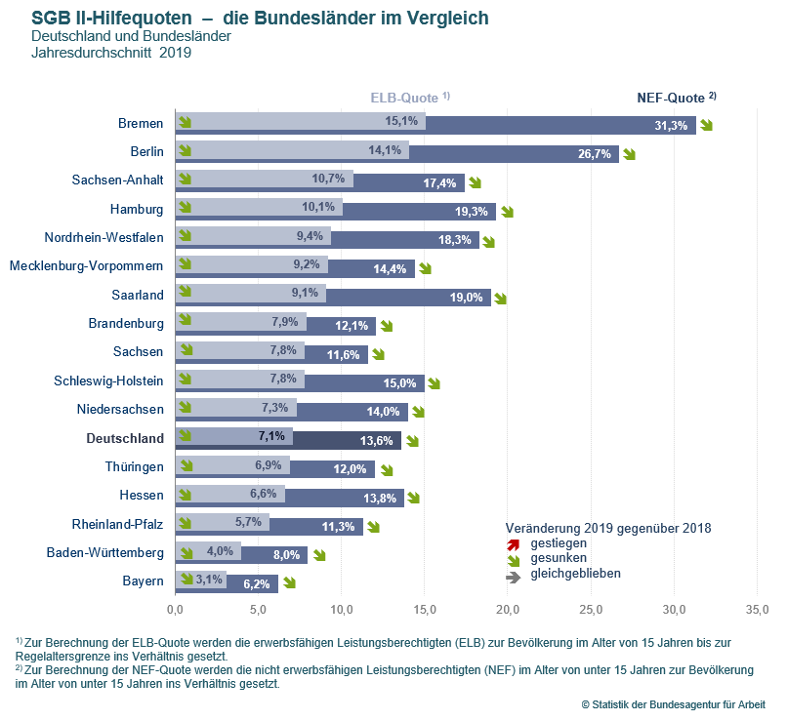
Zur Erinnerung; Bevölkerungsanteile
Quelle: Bundesagentur für Arbeit

Slide 55
Takeaway zu Folie 54
3. Lebenslauf und Gestaltungschancen
4. Situation in Deutschland
5. Situation Europa & OECD
  1. Einkommensverteilung
  2. Vermögensverteilung
Der Anteil der Hartz IV-Bezieher an der Bevölkerung ist bei Kindern vielfach doppelt so hoch wie bei den Erwachsenen.
Besonders die Stadtstaaten Bremen (hier v.a. Bremerhaven) und Berlin fallen auf. Allerdings würde dies auch für andere Großstädte bei isolierter Betrachtung stärker als für das Umfeld gelten. Grund ist die Attraktivität für Leute mit schlechten Sprachkenntnissen (Heimat-Community dort leichter zu finden; mehr Dienstleistungsjobs ohne Qualifikationsanforderung (Kellner etc.); bekannterer Name) und z.T. auch einer nicht primär leistungsorientierten Kultur (Wehr- und Ersatzdienstverweigerer gingen bis 1991 nach Berlin wenn sonst nichts half; sozialdemokratische Schulsysteme: jeder muss den Abschluss machen)
Die durch Antriebsdeprivation reduzierten Chancen der Kinder aus einkommensschwachen Familien werden vom staatlichen Bildungssystem nicht ausreichend kompensiert. (vgl. Kapitel 6.1)

Slide 56
 | Baden-Württemberg | Bayern | West-deutschland | Ost-deutschland | Bund | Bund
 | Landesmediane |  | Regionalmediane |  | Bundesmedian | Bevölk-Anteil | Armutsgefährdungslücke
Haushaltstyp²⁾
Einpersonenhaushalt | 26,9 | 25,8 | 26,3 | 23,6 | 25,8 | 20,6 |  | 25,4
Zwei Erwachsene ohne Kind | 8,9 | 10,9 | 9,1 | 5,9 | 8,4 | 30,7 |  | 21,3
Sonstiger Haushalt ohne Kind | 8,5 | 6,7 | 9,4 | 8,0 | 9,0 | 6,6
Alleinerziehende | 43,2 | 41,7 | 43,2 | 33,9 | 41,5 | 5,2 |  | 16,9
Zwei Erwachsene und ein Kind | 8,3 | 8,0 | 9,8 | 6,8 | 9,1 | 32,5 |  | 17,5
Zwei Erwachsene und zwei Kinder | 10,3 | 9,4 | 11,3 | 9,1 | 10,7 |  |  | 15,6
Zwei Erwachsene und drei oder mehr Kinder | 29,5 | 22,7 | 31,2 | 27,6 | 30,0 |  |  | 18,1
Sonstiger Haushalt mit Kind(ern) | 17,7 | 14,9 | 20,4 | 15,8 | 19,2 | 4,0
Erwerbsstatus³⁾
Erwerbstätige | 8,3 | 7,0 | 8,0 | 6,5 | 7,7 | 54,3
Selbständige & mithelfende Fam. | 9,3 | 8,6 | 8,4 | 8,0 | 8,5 |  |  | 23,4
Abhängig Erwerbstätige | 8,2 | 6,9 | 7,9 | 6,3 | 7,6 |  |  | 13,5
Erwerbslose | 55,3 | 50,0 | 56,0 | 59,3 | 57,4 | 4,0 |  | 29,5
Nichterwerbspersonen | 22,3 | 22,7 | 23,7 | 18,3 | 22,4 | 41,2 |  | 22,9
Rentner- und PensionäreInnen⁴⁾ | 17,9 | 22,5 | 17,8 | 10,6 | 16,1 | 24,7 |  | 20,8
Personen im Alter unter 18 Jahren | 19,3 | 16,6 | 21,2 | 17,8 | 20,4
Sonstige Nichterwerbspersonen | 38,1 | 34,6 | 41,2 | 47,7 | 41,6 |  |  | ###
### Angaben aus 2013 zu Studenten:
Armutsgefährdet: 38,8%
Armutslücke: 25,9%

Slide 57
Takeaway zu Folie 56
3. Lebenslauf und Gestaltungschancen
4. Situation in Deutschland
5. Situation Europa & OECD
  1. Einkommensverteilung
  2. Vermögensverteilung
Auffällig, aber vor dem Hintergrund der Hartz IV-Reform verständlich (Peitsche des niedrigen Bedarfssatzes), ist die extreme Armutsgefährdung der Erwerbslosen.
Bei den Haushaltstypen fallen neben den Alleinerziehenden (zu oft Koppelung von Teilzeit und typischen „Frauenberufen“, die niedrig bezahlt werden) vor allem die Alleinstehenden auf. Nicht nur ihre Armutsgefährdung ist hoch (Junge und Rentner vgl. Folie 51f.), sondern auch die Lücke zum Median.
Bei den anderen Haushalten mit Kindern fällt auf, dass bei drei und mehr Kindern offenbar das Sozialsystem die Einkommensausfälle nicht mehr ausreichend kompensiert. (vgl auch Folie 60: Reduktion der Bedürftigkeit durch Sozialleistungen bei zwei Kindern höher als bei drei und mehr)
Unklar bleibt, welche ökonomische Situation diese Haushalte vor der Kinderphase hatten (Niedrigverdiener, Doppelverdiener, Arbeitslos) bzw. sonstige mögliche Gründe für die Koppelung Kinderreichtum/Einkommensarmut (Migrationshintergrund, ausländische Herkunft, Qualifikation)

Slide 58
 | Baden-Württemberg | Bayern | West-deutschland | Ost-deutschland | Bund | Bund
 | Landesmediane |  | Regionalmediane |  | Bundesmedian | Bevölk-Anteil | Armutsgefährdungslücke
Qualifikationsniveau⁵⁾ der Person mit dem höchsten Einkommen im Haushalt
Niedrig (ISCED 0 bis 2) | 37,6 | 39,6 | 41,5 | 39,9 | 40,3 | 19,4
Mittel (ISCED 3 und 4) | 15,1 | 14,6 | 14,7 | 14,4 | 14,7 | 55,9
Hoch (ISCED 5 und höher) | 5,6 | 5,3 | 5,7 | 4,9 | 5,6 | 24,8
Staatsangehörigkeit
Ohne deutsche Staatsangehörigkeit | 30,8 | 28,6 | 35,3 | 37,5 | 34,8 | 13,5
Mit deutscher Staatsangehörigkeit | 12,3 | 12,4 | 13,1 | 11,4 | 12,8 | 86,5
Migrationshintergrund⁶⁾
Mit Migrationshintergrund | 24,2 | 23,4 | 27,8 | 30,5 | 27,2 | 25,5
Ohne Migrationshintergrund | 10,6 | 11,4 | 11,4 | 10,8 | 11,4 | 74,5
Ergebnisse des Mikrozensus. Ab 2011 basiert die Hochrechnung auf den fortgeschriebenen Ergebnissen des Zensus 2011. IT.NRW
¹⁾ Anteil der Personen mit einem Äquivalenzeinkommen von weniger als 60% des Medians auf Basis der neuen OECD-Skala
²⁾ Zu den Kindern zählen Personen im Alter von unter 18 Jahren ohne Lebenspartner/-in und eigene Kinder im Haushalt.
³⁾ Nach dem "Labour-Force-Konzept" der International Labour Organization (ILO).
⁴⁾ Personen mit Bezug einer eigenen (Versicherten-) Rente, Pension und Personen im Alter von 65 Jahren und älter mit Bezug einer Hinterbliebenenrente, -pension.
⁵⁾ Das Qualifikationsniveau wird entsprechend der internationalen Standardklassifikation des Bildungswesens (ISCED, bis 2013 Fassung von 1997, ab 2014 Fassung von 2011) bestimmt.
⁶⁾ Eine Person hat einen Migrationshintergrund, wenn sie selbst oder mindestens ein Elternteil die deutsche Staatsangehörigkeit nicht durch Geburt besitzt
Datenquellen:
statistikportal.de Tabellen A2, A3 | Leben in Europa Tab Ü2 |  | destatis.de | statistischebibliothek.de |  | destatis.de
ISCED-Stufen
0 | Krippe, Kiga
1 | Grundschule
2 | Haupt-/Realschule Gymn. bis 10.
3 | Gymn.Oberstufe Geselle ohne Hochschulzugang
4 | Geselle mit Hochschulzugang, Abendschule
5 | Meister
6 | Bachelor, Fachschule
7 | Master
8 | Promotion
9 | Förderschulen v.a. für geistig Behinderte

Slide 59
Takeaway zu Folie 58
3. Lebenslauf und Gestaltungschancen
4. Situation in Deutschland
5. Situation Europa & OECD
  1. Einkommensverteilung
  2. Vermögensverteilung
Wie erwartet, ist die Armut bei Personen ohne in Deutschland anerkannte Ausbildung und evtl mit zusätzlichen Sprachproblemen besonders ausgeprägt.
Aus Diskriminieruns- und/oder Qualifikationsgründen sind auch Ausländer und Migranten stärker betroffen als Deutsche ohne Migrationshintergrund

Slide 60
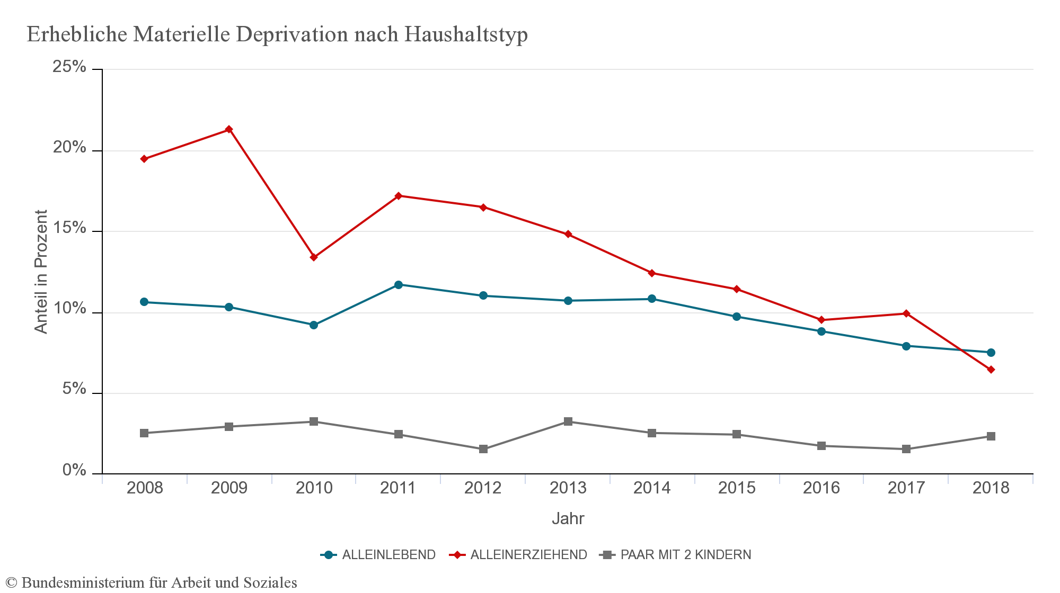
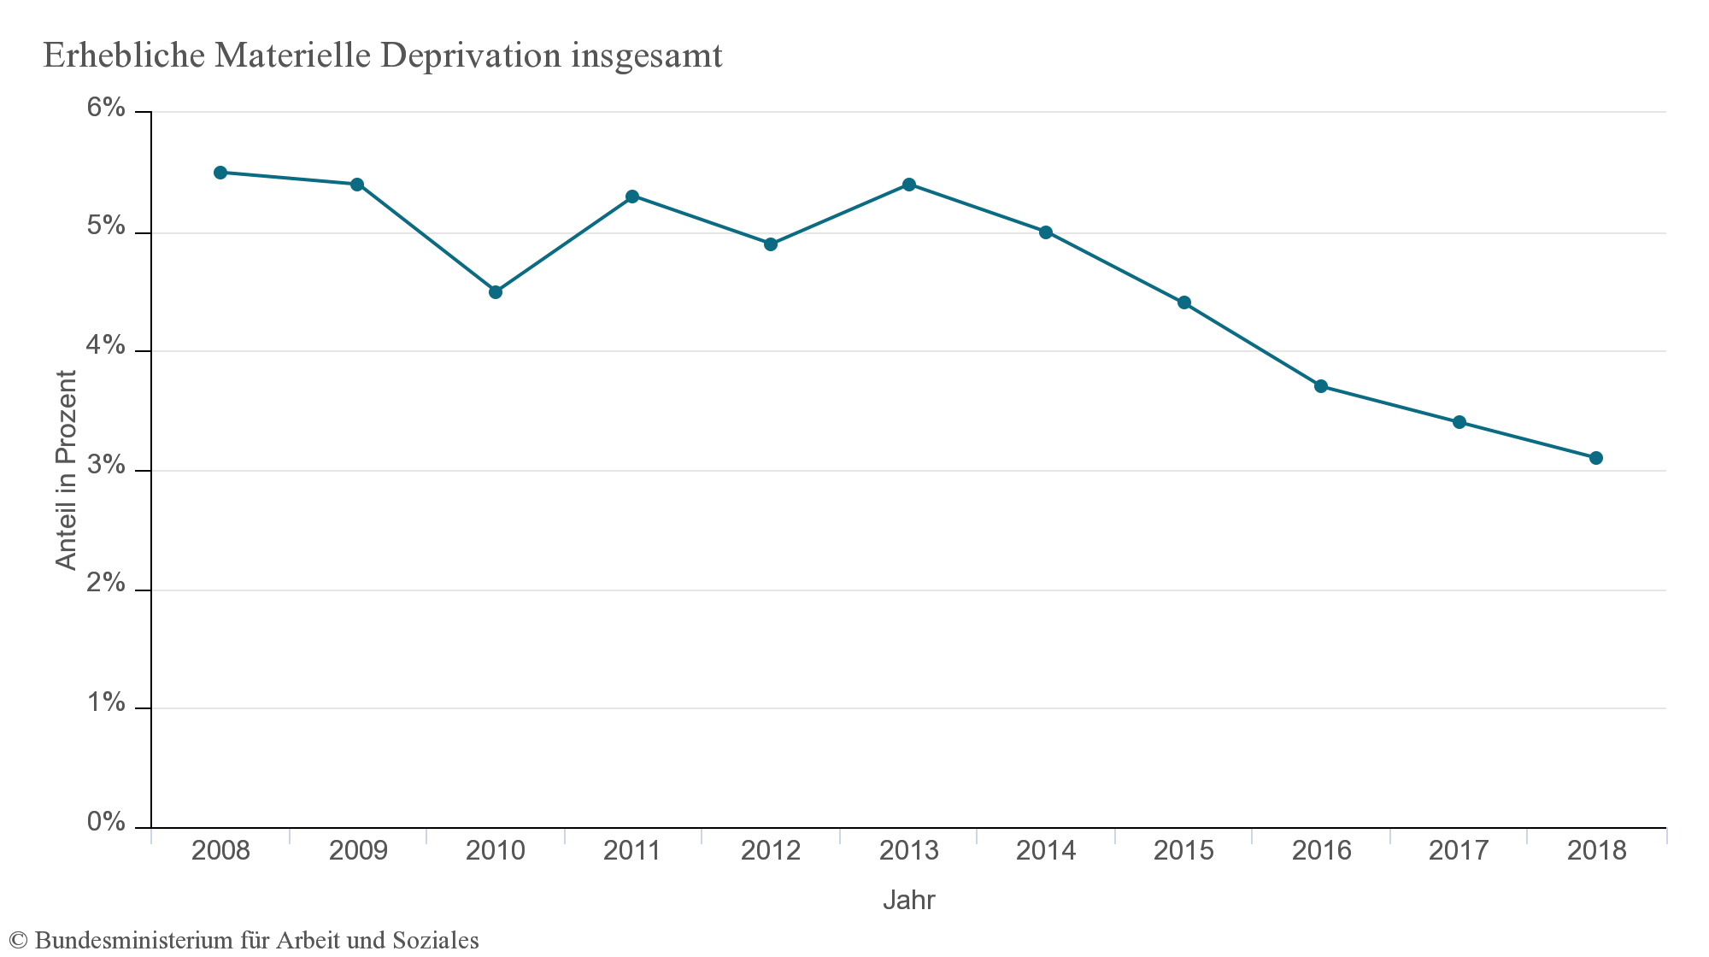
Deprivation sinkt
3. Lebenslauf und Gestaltungschancen
4. Situation in Deutschland
5. Situation Europa & OECD
  1. Einkommensverteilung
  2. Vermögensverteilung
Dünne goldfarbene Linie: Gesamtbev.
Quelle: Armuts- und Reichtumsbericht

Slide 61
Takeaway zu Folie 60
3. Lebenslauf und Gestaltungschancen
4. Situation in Deutschland
5. Situation Europa & OECD
  1. Einkommensverteilung
  2. Vermögensverteilung
Während die materielle Deprivation bei anderen Bevölkerungsgruppen nur langsam sinkt, geht sie bei den Alleinerziehenden sehr deutlich zurück.
Gründe könnten in stärkeren Hilfen für die Kinder (z.B. Aufstockung der Bedarfssätze) und im staatlichen Ersatz-Unterhalt liegen falls der geschiedene Partner seinen Verpflichtungen nicht nachkommt.
Hinzu kommt die Verbesserung auf dem Arbeitsmarkt, so dass es leichter wurde, eine Teilzeitstelle zu finden.

Slide 62
Umfang der Deprivation
3. Lebenslauf und Gestaltungschancen
4. Situation in Deutschland
5. Situation Europa & OECD
  1. Einkommensverteilung
  2. Vermögensverteilung
allgemein
armutsgefährdete
Quelle: destatis.de

Slide 63
Takeaway zu Folie 62
3. Lebenslauf und Gestaltungschancen
4. Situation in Deutschland
5. Situation Europa & OECD
  1. Einkommensverteilung
  2. Vermögensverteilung
Während durch staatliche Hilfen die Grundausstattung des Haushaltes sowie sein Betrieb einigermaßen gesichert sind, sind hohe Einmalausgaben weiter ein Problem.
Während durch die Planbarkeit von Urlaub und die Möglichkeit zum Verwandtenbesuch dies geringfügig abgemildert wird, schlägt es bei Reparaturen voll durch.

Slide 64
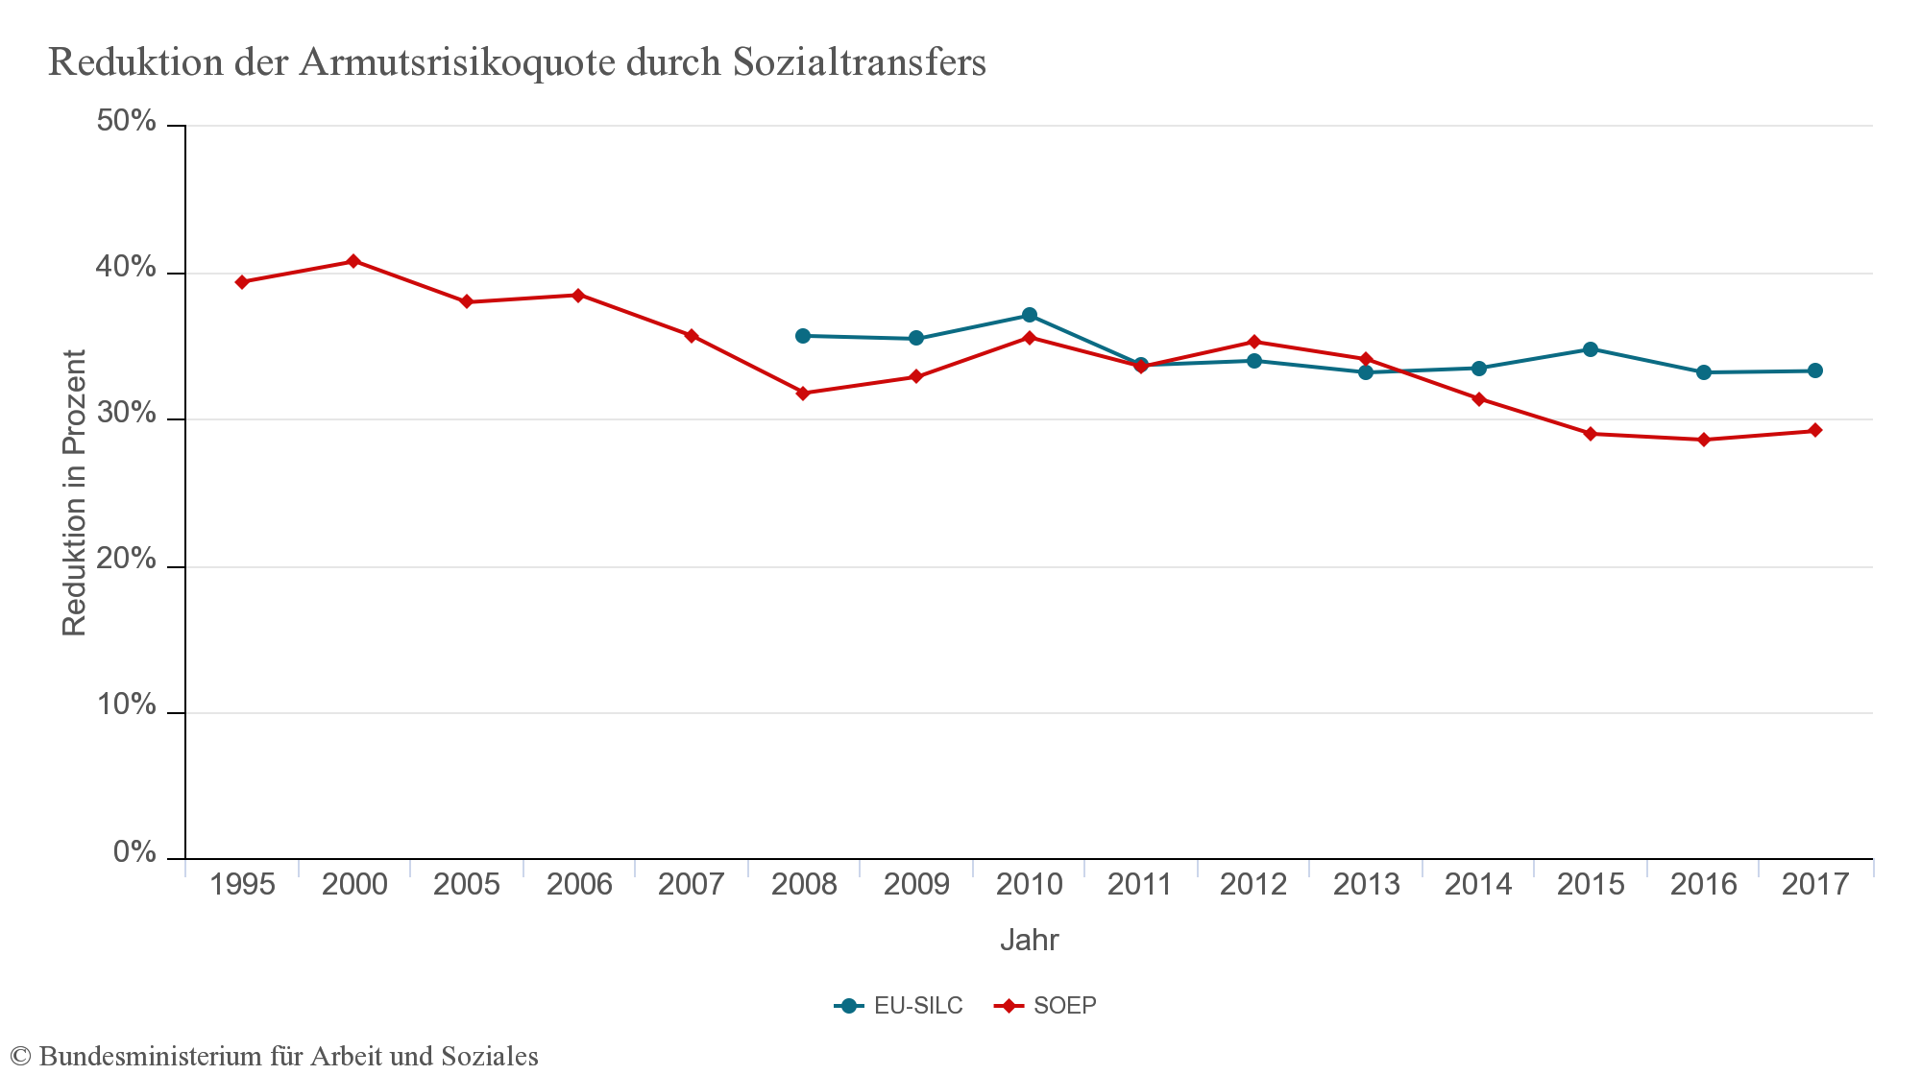
Effizienz der Sozialtransfers sinkt
3. Lebenslauf und Gestaltungschancen
4. Situation in Deutschland
5. Situation Europa & OECD
  1. Einkommensverteilung
  2. Vermögensverteilung
Reduktion des Armutsrisikos durch Sozialtransfers gegenüber einer hypothetischen Situation ohne Sozialtransfers
Reduktion der Armuts-risikoquote in Prozent |  | EU-SILC¹
 |  | 2008 | 2009 | 2010 | 2011 | 2012 | 2013 | Restliche Armutslücke | 2014 | 2015 | 2016
Differenzierung nach Haushaltstyp
Alleinlebend | 14,8% | 16,2% | 14,3% | 12,9% | 11,9% | 11,6% | 25,4 | 10,5% | 12,0% | 10,6%
Alleinerziehend | 38,0% | 29,4% | 39,6% | 33,3% | 38,0% | 41,4% | 16,9 | 35,4% | 41,0% | 41,7%
Paar ohne Kind(er) | 24,8% | 28,6% | 29,4% | 27,8% | 26,0% | 27,7% | 21,3 | 26,3% | 25,2% | 27,1%
Paar mit 1 Kind | 47,6% | 52,1% | 51,0% | 41,8% | 42,8% | 43,9% | 17,5 | 43,3% | 45,7% | 47,1%
Paar mit 2 Kindern | 59,0% | 58,5% | 56,7% | 60,3% | 56,6% | 44,9% | 15,6 | 57,1% | 62,9% | 56,3%
Paar mit 3 und mehr Kindern | 62,4% | 44,3% | 62,4% | 66,4% | 60,7% | 63,4% | 18,1 | 61,0% | 57,5% | 52,4%
Quellen: destatis.de; Armuts- und Reichtumsbericht 1, 2

Slide 65
Takeaway zu Folie 64
3. Lebenslauf und Gestaltungschancen
4. Situation in Deutschland
5. Situation Europa & OECD
  1. Einkommensverteilung
  2. Vermögensverteilung
Wie schon zu Folie 55 vermerkt, ist die Effizienz der Sozialleistungen zwar deutlich, hat aber Schwächen bei den Alleinlebenden sowie Eltern mit mehr als 2 Kindern.

Slide 66
Einkommensquantile
3. Lebenslauf und Gestaltungschancen
4. Situation in Deutschland
5. Situation Europa & OECD
  1. Einkommensverteilung
  2. Vermögensverteilung
 | Anteile vom Nettoäquivalenzeinkommen in % |  |  |  |  |  | Anteil | Eink.bis €
 | 1997 | 2000 | 2006 | 2009 | 2012 | 2015 | 2018
1. Dezil | 4,0 | 4,0 | 3,1 | 3,3 | 3,4 | 2,9 | 2,5 | 11.423
2. Dezil | 6,0 | 6,0 | 5,7 | 5,2 | 5,2 | 5,0 | 5,1 | 14.917
3. Dezil | 7,0 | 7,0 | 6,9 | 6,4 | 6,4 | 6,2 | 6,3 | 17.540
4. Dezil | 8,0 | 8,0 | 7,8 | 7,3 | 7,4 | 7,3 | 7,2 | 19.928
5. Dezil | 9,0 | 9,0 | 8,6 | 8,3 | 8,4 | 8,3 | 8,2 | 22.713
6. Dezil | 10,0 | 9,0 | 9,5 | 9,3 | 9,5 | 9,4 | 9,3 | 25.489
7. Dezil | 11,0 | 10,0 | 10,5 | 10,5 | 10,7 | 10,6 | 10,5 | 28.871
8. Dezil | 12,0 | 12,0 | 11,8 | 12,0 | 12,2 | 12,2 | 12,0 | 33.188
9. Dezil | 14,0 | 14,0 | 13,9 | 14,4 | 14,5 | 14,6 | 14,2 | 41.345
10. Dezil | 21,0 | 21,0 | 22,1 | 23,4 | 22,4 | 23,6 | 24,7 | -
oberstes % | - | - | 4,9 | 5,1 | 4,6 | 5,2 | 6,4 | -
Quelle: Eurostat Zahlen: EU-SILC

Slide 67
Takeaway zu Folie 66
3. Lebenslauf und Gestaltungschancen
4. Situation in Deutschland
5. Situation Europa & OECD
  1. Einkommensverteilung
  2. Vermögensverteilung
Aus der Tabelle kann NICHT abgelesen werden, wie sich die Einkommen nominal oder real verändert haben.
Es zeigt sich aber, dass ausschließlich die beiden obersten Dezile einen Anteilszuwachs hatten, den die unteren sieben Dezile einbüßten, am Stärksten die Einkommensschwächsten.

Slide 68
Stärker abgehängt aber besser drauf
Quelle: DIW Berlin

Slide 69
Takeaway zu Folie 68
3. Lebenslauf und Gestaltungschancen
4. Situation in Deutschland
5. Situation Europa & OECD
  1. Einkommensverteilung
  2. Vermögensverteilung
Die linke Grafik zeigt, dass die Zufriedenheit der Leute anscheinend nicht so sehr von der Veränderung ihrer relativen Einkommensposition abhängt, als vielmehr von der absoluten Höhe.
Dies widerspricht vielen Forschungsergebnissen z.B. zur Einkommenszufriedenheit in Unternehmen, bei denen es meist um die relative Position geht.
Rechts: Während die Zufriedenheit mit wachsendem Einkommen zunimmt, ist das Gefühl einer latenten Ungerechtigkeit bei der Einkommenszumessung vergleichsweise gleich verbreitet, wenn auch etwas geringer bei steigendem Einkommen

Slide 70


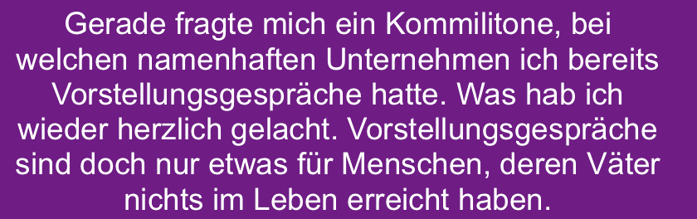

  1. Einkommensverteilung
  2. Vermögensverteilung
Kein Klausurstoff

Slide 71
3. Lebenslauf und Gestaltungschancen
4. Situation in Deutschland
5. Situation Europa & OECD
  1. Einkommensverteilung
  2. Vermögensverteilung
Quelle: Eurostat Zahlen: EU-SILC
Achtung: Keine Aussage zur absoluten Höhe herleitbar.
Es handelt sich jeweils um das bedarfsgewichtete Haushaltseinkommen inclusive der Transfers

Slide 72
Takeaway zu Folie 71
3. Lebenslauf und Gestaltungschancen
4. Situation in Deutschland
5. Situation Europa & OECD
  1. Einkommensverteilung
  2. Vermögensverteilung
Linke Grafik s. Folie 8
Rechts: die Reduzierung der monetären Staatstransfers würde man noch etwas stärker erwarten bei den oberen drei Dezilen.
Frappierend ist zunächst die unterschiedliche Belastungswirkung der Umsatzsteuer. Sollen doch Güter des täglichen Bedarfs (7%) und Miete (0%) die Hauptausgaben der einkommensschwächeren Haushalte sein und regelbesteuerte Güter (19%) v.a. auch den gehobenen Bedarf abdecken.
Allerdings werden Vermögensanlagen auch kaum belastet und bei höherem Einkommen wird viel mehr gespart. (weiter s. Folie 73)

Slide 73
Staatliche Zwangsabgaben
Gebühren, Beiträge, Steuern
Gebühren
  Einnahmen zweckgebunden, Höhe auf Aufwand begrenzt
  Fallen an bei der Inanspruchnahme einer staatlichen Leistung, d.h. individueller Nutzen nötig
  Beispiel: Müllgebühren, Kanalgebühren, Führerscheingebühr, …
Beiträge
  Einnahmen zweckgebunden, Höhe auf Aufwand begrenzt
  Fallen an, wenn die Möglichkeit zur Inanspruchnahme einer staatlichen Leistung besteht; kein individueller Nutzen nötig
  Beispiel: Studentenwerksbeitrag, Erschließungsbeitrag, Krankenversicherungsbeitrag, Rundfunkbeitrag
Steuern
  Einnahmen nicht zweckgebunden (Non-Affektationsprinzip; Aussagen über die Verwendung sind nur Marketing bei Steuererhöhungen), Höhe zunächst nur durch Existenzminimum begrenzt
  Es besteht kein Anspruch auf Gegenleistungen des Staates; trifft jeden, der ein bestimmtes Merkmal erfüllt, an das die Steuerpflicht anknüpft (v.a. Eigentum, Einkommen, Erwerb); kein individueller Nutzen nötig
  Erzielung von Einnahmen kann Nebensache sein, z.B. bei Lenkungssteuern wie Tabaksteuer
  Beispiele: Einkommen-, Mehrwert-, Abgeltungs-, Branntwein-, Grunderwerb-, Grund-, Hundesteuer
Steuern sind der Preis der Zivilisation; Im Urwald gibt es sie nicht (Robert F. Wagner, Bürgermeister von New York)
Die Kunst der Besteuerung liegt darin, die Gans so zu rupfen, dass sie unter möglichst wenig Geschrei so viele Federn wie möglich lässt. Jean Baptiste Colbert (Finanzminister unter Ludwig XIV)

Slide 74
3. Lebenslauf und Gestaltungschancen
4. Situation in Deutschland
5. Situation Europa & OECD
Quelle: DIW Berlin

Slide 75
Takeaway zu Folie 74
3. Lebenslauf und Gestaltungschancen
4. Situation in Deutschland
5. Situation Europa & OECD
  1. Einkommensverteilung
  2. Vermögensverteilung
Betrachtet man die in Abhängigkeit von den Konsumgewohnheiten relevanten Steuern zusammen mit der Einkommensteuer, so zeigt sich, dass das unterste und oberste 1% der Einkommensverteilung praktisch die gleiche staatliche Abgabenquote haben.
Beim 25. bis 45. Perzentil der Verteilung wird der Sockel der Steuerlast erreicht.
Unter Einrechnung der Sozialversicherungsbeiträge der Arbeitnehmer ergibt sich ein fast durchgängiges Anwachsen der Belastung vom 5. Perzentil an.
Die leichte Delle nach dem 90. Perzentil könnte mit dem Überschreiten der Pflichtversicherungsgrenze zu tun haben und dass dieses nicht sofort vollumfänglich durch andere Leistungen kompensiert wird.

Slide 76
Einkommensschere geht auf
Quelle: Eurostat; Zahlen: EU-SILC

Slide 77
Takeaway zu Folie 76
3. Lebenslauf und Gestaltungschancen
4. Situation in Deutschland
5. Situation Europa & OECD
  1. Einkommensverteilung
  2. Vermögensverteilung
Die linke Grafik zeigt, dass nach der Wiedervereinigung die Schere v.a. durch Anpassung der Ost-Renten und –Löhne sich zunächst schloss. Mit zunehmender Dauer der Massenarbeitslosigkeit sowie der Umstellung von Arbeitslosenhilfe auf Hartz IV 2005 gab es jedoch eine sprunghafte Zunahme der Ungleichheit.
Die rechte Grafik zeigt, dass die Zunahme in D parallel zu der in einigen anderen Ländern lief. Am krassesten bei einem der jüngeren EU-Mitglieder, Bulgarien. Hier zeigt sich eine Entwicklungslandthematik: zuerst profitieren die reichen Macher mit Beziehungen, erst mit Verspätung die breite Bevölkerung.
Dänemark und Deutschland haben beide im Zeitraum ihre Sozialsysteme zurückgefahren; in Frankreich wurde das Sozialsystem nicht eingeschränkt; die Niederlande hatten rel. geringe Arbeitslosigkeit; Griechenland verzeichnet eine stärker durchgesetzte Besteuerung mit zugleich massiv sinkenden Unternehmensgewinnen.

Slide 78
4.2 Vermögensverteilung
3. Lebenslauf und Gestaltungschancen
4. Situation in Deutschland
5. Situation Europa & OECD

Slide 79
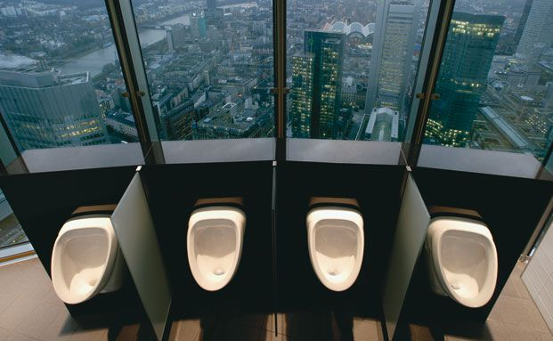
Niveau sieht nur von unten
wie Arroganz aus
G02 | Vermögensverteilung
Verteilung des individuellen Nettovermögens
 | SOEP
 | 2002 | 2007 | 2012 | 2017
Gini-Koeffizient | 0,766 | 0,801 | 0,783 | 0,783
Verteilung der Nettovermögen auf Dezile
D₁₀ | 55,7% | 61,8% | 58,8% | 59,2%
D₉ | 20,6% | 18,3% | 19,0% | 18,9%
D₈ | 12,4% | 10,8% | 11,5% | 11,5%
D₇ | 7,4% | 6,1% | 7,0% | 6,7%
D₆ | 3,3% | 2,7% | 3,3% | 3,2%
D₅ | 1,4% | 1,2% | 1,3% | 1,2%
D₄ | 0,5% | 0,4% | 0,4% | 0,4%
D₃ | 0,0% | 0,0% | 0,0% | 0,0%
D₂ | 0,0% | 0,0% | 0,0% | 0,0%
D₁ | -1,2% | -1,4% | -1,4% | -1,1%
Quelle: SOEP v34, eigene Berechnungen (IAW)
G02 | Vermögensverteilung
Verteilung des Nettovermögens der Haushalte
 | EVS
 | 1998 | 2003 | 2008 | 2013 | 2018
Gini-Koeffizient | 0,674 | 0,714 | 0,748 | 0,743 | 0,723
Verteilung der Nettovermögen auf Dezile
D₁₀ | 44,7% | 49,6% | 53,0% | 51,9% | 50,9%
D₉ | 21,8% | 21,2% | 21,1% | 21,7% | 21,4%
D₈ | 14,9% | 13,7% | 13,1% | 13,4% | 13,5%
D₇ | 9,8% | 8,5% | 7,7% | 8,0% | 8,2%
D₆ | 5,2% | 4,5% | 4,0% | 4,1% | 4,2%
D₅ | 2,4% | 2,2% | 1,9% | 1,7% | 1,7%
D₄ | 1,1% | 1,0% | 0,7% | 0,6% | 0,6%
D₃ | 0,5% | 0,3% | 0,2% | 0,1% | 0,1%
D₂ | 0,1% | 0,0% | 0,0% | 0,0% | 0,0%
D₁ | -0,4% | -1,0% | -1,6% | -1,5% | -0,5%
Quelle: EVS (98%-Stichprobe), eigene Berechnungen (IAW)
Alles eine Frage der Perspektive: Beim Pinkeln auf die anderen herunterschauen im Vorstands-WC der Commerzank Frankfurt; Bild: dasinvestment.com
Quelle: Indikatorensammlung zum 6. Armuts- und Reichtumsbericht der Bundesregierung

Slide 80
Takeaway zu Folie 79
3. Lebenslauf und Gestaltungschancen
4. Situation in Deutschland
5. Situation Europa & OECD
  1. Einkommensverteilung
  2. Vermögensverteilung
Wie schon bei den Einkommen, wird auch bei den Vermögen die Aussage über die Verteilungssituation maßgeblich von der Datenquelle, genauer von der Stichprobe, beeinflusst.
Angesichts der Debatte über vermehrte Vermögenssteuern (Wiedereinführung Vermögenssteuer, Anhebung Erbschaftssteuer, angeblich aufkommensneutrale Umstellung der Grundsteuer auf heutige Immobilienwerte) sind die Unterschiede erheblich.
Insgesamt ist die Verteilung der Vermögen bedeutend ungleicher als die der Einkommen. Sie ist auch international gesehen höher als in vielen anderen Ländern.
Allerdings zeigt sich dabei eine wichtige Konstante: die meisten Industrieländer mit besonders ungleicher Vermögensverteilung haben ein (zumindest bisher) gut funktionierendes und dotiertes staatliche Rentensystem, das private Vorsorge weniger dringend erscheinen lässt.

Slide 81
  1. Einkommensverteilung
  2. Vermögensverteilung
Indikatoren zur Verteilung der Nettovermögen in den Jahren 2010/2011, 2014 und 2017
Quelle: Deutsche Bundesbank;
Datenquelle: Umfrage „Private Haushalte und ihre Finanzen
(PHF)

Slide 82
Takeaway zu Folie 81
3. Lebenslauf und Gestaltungschancen
4. Situation in Deutschland
5. Situation Europa & OECD
  1. Einkommensverteilung
  2. Vermögensverteilung
Links zeigt sich, dass der Einkommensscheitel de Gesamtbevölkerung nicht – wie vielleicht erwartet – vor der Rente liegt, sondern vor dem 55. Lebensjahr. Dies hängt mit der deutlichen Langzeitarbeitslosigkeit und der beginnenden Frühverrentung von Arbeitnehmern zusammen.
Das Nettovermögen wächst danach noch bis zur Rente an, v.a. da die restlichen Immobilienkredite abbezahlt werden und gerade im Immobilienbereich hier deutliche Wertsteigerungen zu Verzeichnen waren (damals noch bezahlbares innenstadtnahes Haus statt grüner Wiese)
Anschließend beginnen Vermögensverzehr und Vererbung.
Rechts überrascht, dass die obersten Verteilungsschichten – anders als beim Einkommen – hier nicht überproportionale Anteile gewonnen haben, sondern im Gegenteil einen relativen Rückgang hinnehmen mussten. Ob dies der Niedrigzinsphase geschuldet ist (die unteren Schichten haben nichts zu verzinsen außer Schulden), ist unklar.

Slide 83
Oh, What a Feeling
∅ Median
Quelle: Deutsche Bundesbank;

Slide 84
Takeaway zu Folie 83
3. Lebenslauf und Gestaltungschancen
4. Situation in Deutschland
5. Situation Europa & OECD
  1. Einkommensverteilung
  2. Vermögensverteilung
Die Leute fühlen sich – relativ gesehen – deutlich ärmer als sie sind. Dies könnte v.a. in den unteren Gruppen damit zusammenhängen, dass sie Rentenansprüche nicht bewerten können, Autos als Gebrauchsgegenstände sehen etc. Aber anscheinend glauben auch nur 2% der Bevölkerung, dass sie zu den reichsten 20% gehören. (s. Justus und das Studentendarlehen)
Links ein interessanter Widerspruch in der Beschriftung der Grafik: sind jetzt 555.000 € das Minimum oder Maximum des 9. Dezils.
Der Inset zeigt den Vergleich von Durchschnitt und Median, wobei die Differenz unten (Kredit als negatives Vermögen und damit theoretisch beliebig im Minus) und oben (extreme Vermögen) besonders hoch ist.

Slide 85
3. Lebenslauf und Gestaltungschancen
4. Situation in Deutschland
5. Situation Europa & OECD
Geld macht sexy: Trophy-Wife oder Golddigger
Quelle: iw Köln

Slide 86
Takeaway zu Folie 85
3. Lebenslauf und Gestaltungschancen
4. Situation in Deutschland
5. Situation Europa & OECD
  1. Einkommensverteilung
  2. Vermögensverteilung
Des Geid, des d‘ daheiradst, des braukst ned daarbadn – aba du zoist de häckstn Zinsn dafir.
= Das Geld, das Du erheiratest, brauchst Du nicht zu erarbeiten, aber Du
zahlst die höchsten Zinsen dafür.
Das ist der Vorteil am Erbe: der Erblasser verlangt nicht ein Leben lang Dankeserweisungen.
Interessant ist, dass der Erbanteil ab dem 8. Dezil wieder rückläufig ist. Das kann auf die richtige Positionierung Deutschlands in der Gatsby-Kurve hindeuten: eigene Anstrengung kann immer noch materiell viel bewirken.
Allerdings ist im 10. Dezil auch die Masse von Haus aus so groß, dass die Mehrung leichter fällt und so den Anteil drückt.

Slide 87
Was fehlt hier ?
Quelle: Deutsche Bundesbank

Slide 88
Takeaway zu Folie 87
3. Lebenslauf und Gestaltungschancen
4. Situation in Deutschland
5. Situation Europa & OECD
  1. Einkommensverteilung
  2. Vermögensverteilung
Für die Masse der Vermögenden ist der immobilienbesitz prägend.
Die Deutschen sind nach wie vor kein Volk von Aktionären, was man ursprünglich mal mit der Volksaktie Telekom ändern wollte, mit deren Absturz dann aber wieder beerdigt hat.
Bei Kleinvermögen ist das Auto – sofern nicht finanziert – meist der wichtigste Vermögensgegenstand.
Man fragt sich, warum die erwarteten Renten und Altersversorgungsvermögen nicht drin sind.
Bei den meisten Untersuchungen wird nicht zwischen ungebundenem und Altersversorgungsvermögen unterschieden, die gesetzliche Rente aber immer noch nicht einbezogen, was z.B. beim SOEP (Folie 77 links) den Gini-Koeffizienten weiter nach oben treibt.

Slide 89
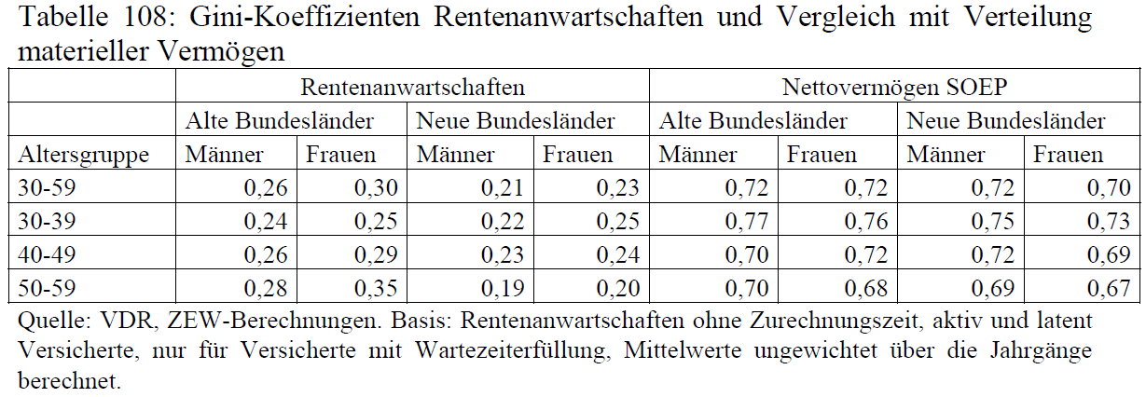
Erwartete Renten (Versorgungsvermögen)
3. Lebenslauf und Gestaltungschancen
4. Situation in Deutschland
5. Situation Europa & OECD
Altersrenten aus der gesetzlichen Rentenversicherung sind relativ gleichmäßig verteilt (Gini 0,26-0,3) und größenmäßig bedeutend (Barwert bei Verrentung >100.000 €), werden aber i.d.R. nicht bewertet.
Die Betriebsrentenansprüche streuen weit stärker. Wenige haben hohe Ansprüche, die Masse nur kleine oder keine. Insgesamt deutliche Korrelation mit Einkommenshöhe.
Quelle: Ammermüller, Weber, Westerheide: Entwicklung und Verteilung des Vermögens privater Haushalte unter bes.Berücks.d.Produktivvermögens; ZEW 2005; S.154 ff

Slide 90
Takeaway zu Folie 89
3. Lebenslauf und Gestaltungschancen
4. Situation in Deutschland
5. Situation Europa & OECD
  1. Einkommensverteilung
  2. Vermögensverteilung
Wie schon gesagt, senken gute staatliche Renten den Sparwillen.
Dies wird insbesondere plausibel, wenn man hier sieht, dass die Ungleichheit der Ansprüche in etwa die gleiche wie die der Einkommen ist (auf denen sie basieren). Ihre Höhe und Verteilung würde bei Einbeziehung die Ungleichheitsdiskussion dramatisch entschärfen.

Slide 91
5. Europäische Union und OECD
4. Situation in Deutschland
5. Situation Europa & OECD
6. Politische Gestaltungsmöglichkeiten
Kein Klausurstoff

Slide 92
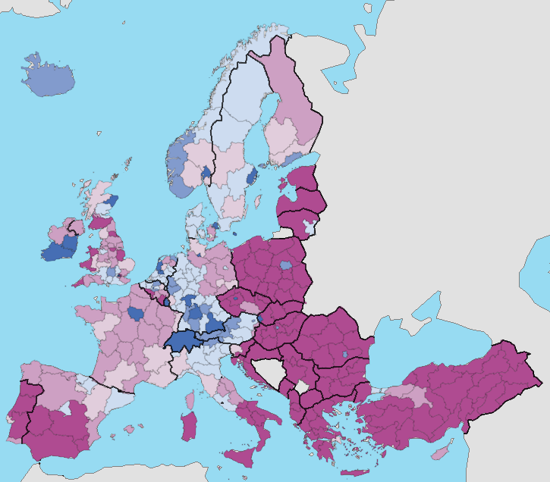
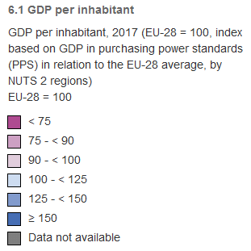
4. Situation in Deutschland
5. Situation Europa & OECD
6. Politische Gestaltungsoptionen
Kein Klausurstoff
Quelle:Statistischer Atlas von Eurostat

Slide 93
Takeaway zu Folie 91
4. Situation in Deutschland
5. Situation Europa & OECD
6. Politische Gestaltungsmöglichkeiten
Kein Klausurstoff
Nicht nur hat die Osterweiterung der EU das soziale Gefälle innerhalb vergrößert, es ist auch vorher nicht gelungen gewesen, die Probleme der süd- und westeuropäischen Mitglieder zu lösen.
Es fehl(t)en tragfähige Geschäftsmodelle, Massenkaufkraft, funktionierende und objektive Verwaltung und Justiz, …

Slide 94
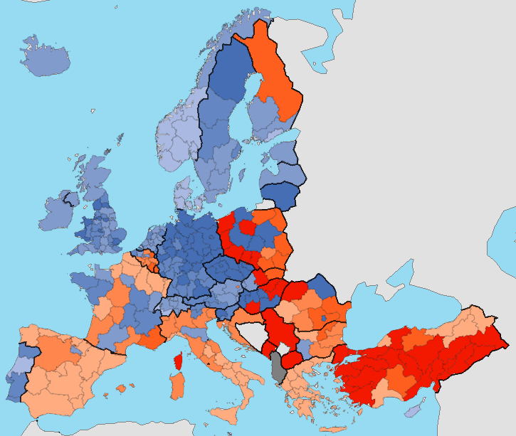
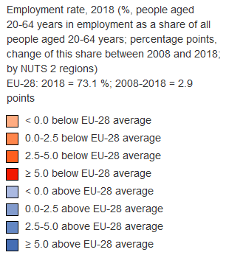
4. Situation in Deutschland
5. Situation Europa & OECD
6. Politische Gestaltungsoptionen
Kein Klausurstoff
Quelle:Statistischer Atlas von Eurostat

Slide 95
Takeaway zu Folie 94
4. Situation in Deutschland
5. Situation Europa & OECD
6. Politische Gestaltungsmöglichkeiten
Kein Klausurstoff
Die Heterogenität der Arbeitsmarktsituation ist im Ausland noch größer als in D (z.B.: Frankreich, Finnland, Polen)
Die Türkei steht unter massivem ökonomischem Druck. Erdogan versucht dies durch Feindbilder aller Art zu verschleiern (wie alle kleinen Möchtegern-Diktatoren a la Trump, Orban, Kaczyński,…)

Slide 96
4. Situation in Deutschland
5. Situation Europa & OECD
6. Politische Gestaltungsmöglichkeiten
Kein Klausurstoff
Quelle: Eurostat
KKS: Kaufkraftstandards =
Purchasing Power Parity (PPP)

Slide 97
Takeaway zu Folie 96
4. Situation in Deutschland
5. Situation Europa & OECD
6. Politische Gestaltungsmöglichkeiten
Kein Klausurstoff
Obere Grafik: Als Folge der massiven Einkommensunterschiede variieren auch die Armutsschwellen extrem zwischen Luxemburg und Rumänien. Dass Tschechien die geringste Armutsgefährdung hat, liegt an der seit Längerem anhaltenden Vollbeschäftigung durch die dortige Fertigung für Mitteleuropa.
Die untere Grafik zeigt, dass die Länder unterschiedlich wirksame Mechanismen bei den Transfers haben. Ob dies nur an deren relativer Höhe oder evtl. auch an dem damit verbundenen Anreizsystem liegt, bleibt unklar.

Slide 98
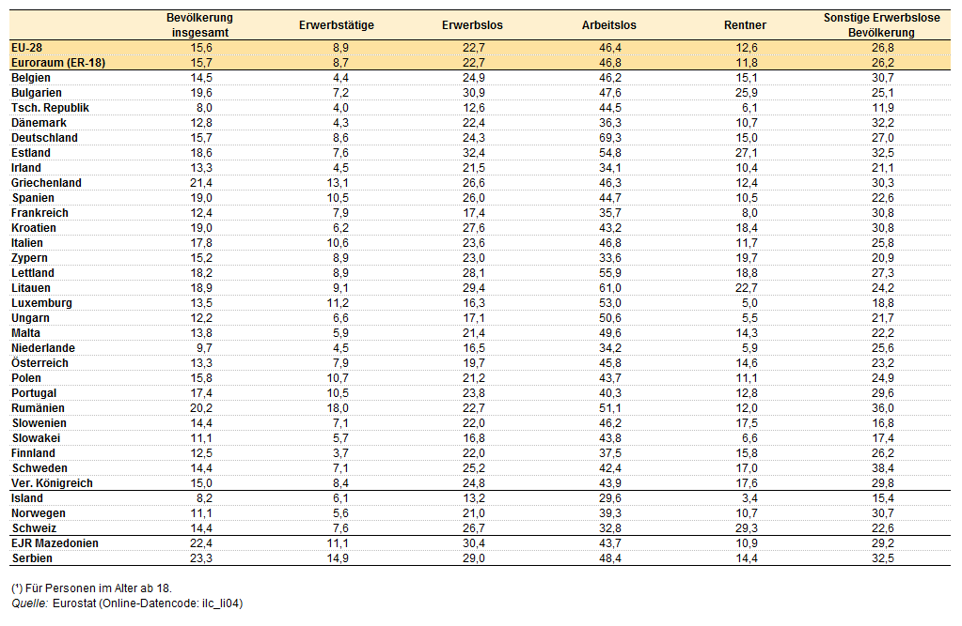
Tabelle 2: Armutsgefährdungsquote nach Sozialtransfers, aufgeschlüsselt nach dem häufigsten Erwerbsstatus, 2013 (¹) (in %)
Kein Klausurstoff
Quelle: Eurostat

Slide 99
Takeaway zu Folie 98
4. Situation in Deutschland
5. Situation Europa & OECD
6. Politische Gestaltungsmöglichkeiten
Kein Klausurstoff
Altersarmut ist zwar in einzelnen Ländern etwas deutlicher, der wichtigste Grund für den ökonomischen (und sozialen) Abstieg ist jedoch mit Abstand Arbeitslosigkeit.
Es überrascht, wie hoch in manchen Ländern der Anteil marginal Selbständigen-Existenzen ist.

Slide 100
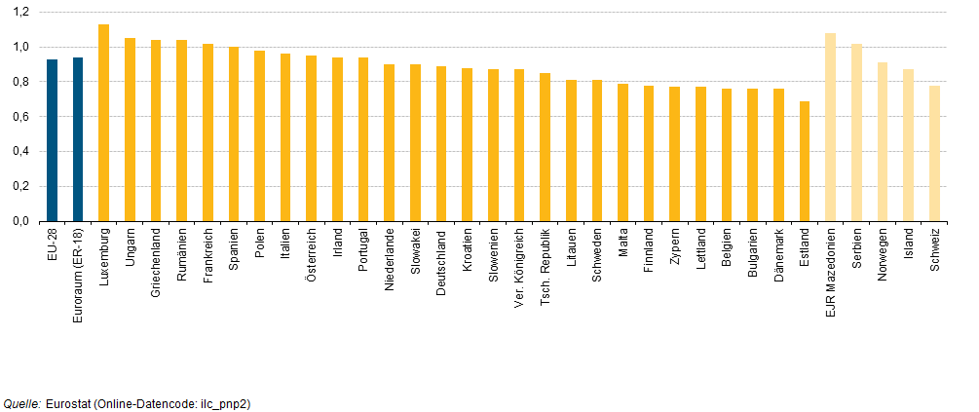
4. Situation in Deutschland
5. Situation Europa & OECD
6. Politische Gestaltungsmöglichkeiten
Kein Klausurstoff
Altersarmut: Einkommensmedian der Rentner (65+) im Vergleich zu Personen unter 65
Quelle: Eurostat

Slide 101
Takeaway zu Folie 99
4. Situation in Deutschland
5. Situation Europa & OECD
6. Politische Gestaltungsmöglichkeiten
Kein Klausurstoff
Überraschenderweise gibt es Ländern, deren Rentner ein höheres Medianeinkommen haben als die arbeitende Bevölkerung
Dies kann an hohen Anteilen junger Menschen ohne Einkommen liegen, an steuerlichen Privilegien oder an einer anderen Verteilung nur im relevanten Bereich

Slide 102
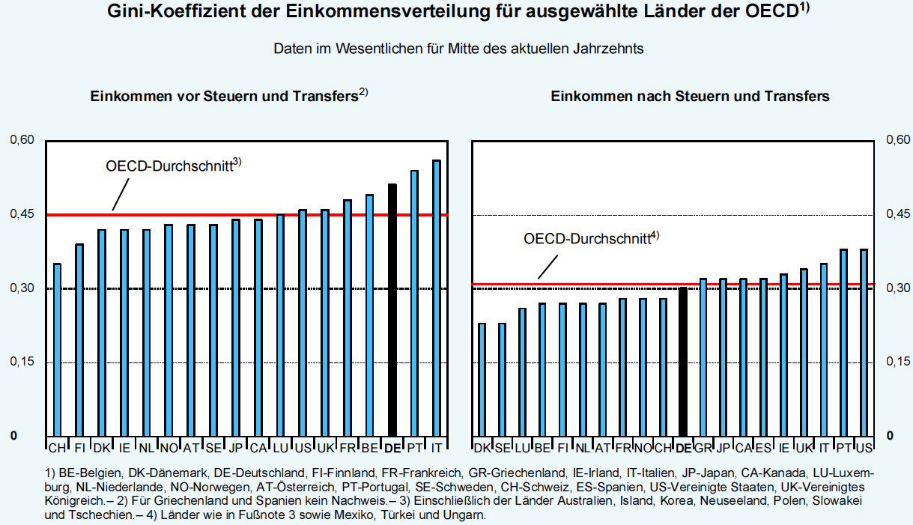
Kein Klausurstoff
der 2000er Jahre
Daten 2010-2012
Quelle: Gutachten des Sachverständigenrates (SVR 2014/2015

Slide 103
Takeaway zu Folie 102
4. Situation in Deutschland
5. Situation Europa & OECD
6. Politische Gestaltungsmöglichkeiten
Kein Klausurstoff
Der Vergleich von Irland und den USA relativ zu Deutschland zeigt die unterschiedlich starke Umverteilung im Land.
Die starke Korrektur in Irland finanziert wohl auch wesentlich die gute Korrektur der Bedürftigkeit durch Transfers (vgl Folie 94 unten).

Slide 104
4. Situation in Deutschland
5. Situation Europa & OECD
6. Politische Gestaltungsmöglichkeiten
Kein Klausurstoff
Quelle: Gutachten des Sachverständigenrates (SVR 2014/2015
Takeaway s. Folie 79 unten

Slide 105
6. Politische Gestaltungsmöglichkeiten
4. Situation in Deutschland
5. Situation Europa & OECD
6. Politische Gestaltungsmöglichkeiten

Slide 106
Gestaltungselemente
4. Situation in Deutschland
5. Situation Europa & OECD
6. Politische Gestaltungsmöglichkeiten
Kein Klausurstoff
Die Umverteilung besteht aus den Elementen
  Abgaben erheben und
  Transfers gewähren
  Eine Zuordnung der Transfers erfolgt i.d.R. nur für den Bereich der Geldzahlungen; Sach-/ Dienstleistungen und Abgabenreduzierungen werden selten klar zugerechnet

Slide 107
6.1 Abgaben an den Staat
4. Situation in Deutschland
5. Situation Europa & OECD
6. Politische Gestaltungsmöglichkeiten

Slide 108
Staatliche Abgaben =
4. Situation in Deutschland
5. Situation Europa & OECD
6. Politische Gestaltungsmöglichkeiten
1. Abgaben an den Staat
2. Einkommensteuer
3. Umsatzsteuer
Gebühren
  Entgelt für individuell angeforderte Leistungen der öffentlichen Hand; Ziel: Kostendeckung
Beiträge
  Entgelt für pauschal gewährte Nutzungsmöglichkeit an staatlichen Leistungen unabh. von der individuellen Inanspruchnahme; Ziel: Kostendeckung
Steuern

Slide 109
Steuern
4. Situation in Deutschland
5. Situation Europa & OECD
6. Politische Gestaltungsmöglichkeiten
1. Abgaben an den Staat
2. Einkommensteuer
3. Umsatzsteuer
Zwangsabgabe, die von einem öffentlich-rechtlichen Gemeinwesen allen auferlegt wird, die ein bestimmtes, die Leistungspflicht begründendes Merkmal aufweisen und für die keine besondere Gegenleistung erbracht wird. Die Erzielung von Einnahmen kann Nebenzweck sein. [nach § 3 Abs. I Abgabenordnung (AO)]
Keine besondere Gegenleistung: Non-Affektationsprinzip (keine Zweckbindung von Steuern)
Die Zuordnung von Abgaben an den Staat und öffentliche Körperschaften (z.B. Sozialversicherungsträger) zum Begriff „Steuern“ ist nicht einheitlich. Zölle werden in Deutschland hinzugerechnet, in den USA z.B. nicht, bei Sozialabgaben ist es umgekehrt.

Slide 110
Abgabenerhebung
4. Situation in Deutschland
5. Situation Europa & OECD
6. Politische Gestaltungsmöglichkeiten
1. Abgaben an den Staat
2. Einkommensteuer
3. Umsatzsteuer
Wesentlich sind
  Objekt der Besteuerung
  Umfang der Bemessungsgrundlage
  Verlauf des Steuertarifes

Slide 111
Begriffsdefinitionen
4. Situation in Deutschland
5. Situation Europa & OECD
6. Politische Gestaltungsmöglichkeiten
1. Abgaben an den Staat
2. Einkommensteuer
3. Umsatzsteuer

Slide 112
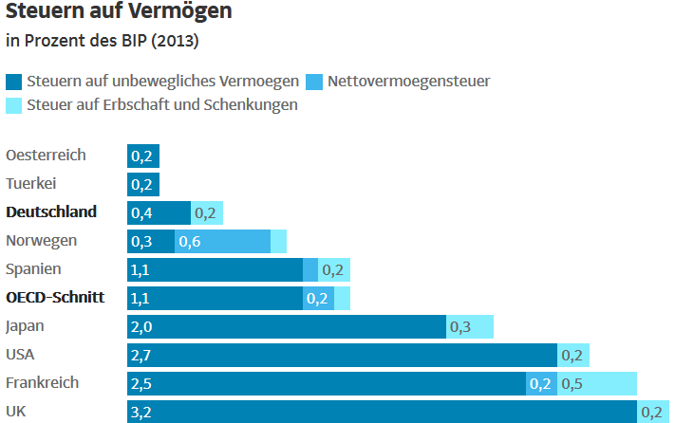
Besteuerungsobjekte
4. Situation in Deutschland
5. Situation Europa & OECD
6. Politische Gestaltungsmöglichkeiten
1. Abgaben an den Staat
2. Einkommensteuer
3. Umsatzsteuer
Kein Klausurstoff
Im Wesentlichen werden besteuert:
  Einkommen aller Art
  Umsätze
  Eine Vermögens-/Eigentumsbesteuerung findet kaum statt.
Quelle: Süddeutsche Zeitung / OECD

Slide 113
Erbschaft / Kapitalertrag
4. Situation in Deutschland
5. Situation Europa & OECD
6. Politische Gestaltungsmöglichkeiten
1. Abgaben an den Staat
2. Einkommensteuer
3. Umsatzsteuer
Bisweilen vertreten: Vererbtes Vermögen wurde aus versteuertem Einkommen des Erblassers gebildet; sollte deshalb für Erben steuerfrei sein.
Gegenteilige Meinung: Erbe hat keinen steuerlich relevanten Beitrag zur Bildung geleistet; deshalb voll wie Einkommen zu besteuern
Analog: Kapitalerträge fließen, wenn früher versteuertes Einkommen Erträge abwirft oder: die Erträge stellen neues, zusätzliches Einkommen dar genauso wie Arbeitslohn Einkommen aus Humankapital ist.

Slide 114
Modelle der Lastenverteilung
Indikatorsuche
4. Situation in Deutschland
5. Situation Europa & OECD
6. Politische Gestaltungsmöglichkeiten
1. Abgaben an den Staat
2. Einkommensteuer
3. Umsatzsteuer
Äquivalenzprinzip
Leistungsfähigkeitsprinzip
Nutzung oder Nutzungsmöglichkeit führt zur Belastung
gut für Gebühren
rel. einfach zu kalkulieren, aber Äquivalenz nur indirekt bei Beiträgen
sollen Rentner z.B. mehr zahlen in GKV, da sie mehr Leistungen brauchen?
Steuern werden ohne Gegenleistung erhoben (Folie 108)
unbrauchbar für z.B. Umverteilung; deshalb nicht für Steuern
Wirtschaftliche Position führt zur Belastung
gut für Steuern, z.T. für Beiträge
möglich für Strafgebühren (Tagessätze)
schwierig zu kalkulieren bei kostendeckenden Beiträgen/ Gebühren

Slide 115
Bemessungsgrundlage und Tarif
4. Situation in Deutschland
5. Situation Europa & OECD
6. Politische Gestaltungsmöglichkeiten
1. Abgaben an den Staat
2. Einkommensteuer
3. Umsatzsteuer
Horizontale Steuergerechtigkeit verlangt, dass gleiche ökonomische Position zur gleichen Steuerlast führt
  Also z.B. gleiche Pauschalabzüge und gleicher Steuertarif für alle Einkunftsarten
  Verletzungen durch
    Freistellungen von der Bemessungsgrundlage (Aktien umsatzsteuerfrei),
    ungleiche Pauschalen (1000 € bei nichtselbst. Arbeit; 801 für Kapitalerträge; 102 für Versorgungsbezüge)
    ungleiche Steuersätze [Einkommensteuer 14%-45 %; Abgeltungssteuer: (14 % - )25%; jeweils zzgl. Soli und Kirchensteuer]

Slide 116
Bemessungsgrundlage und Tarif
4. Situation in Deutschland
5. Situation Europa & OECD
6. Politische Gestaltungsmöglichkeiten
1. Abgaben an den Staat
2. Einkommensteuer
3. Umsatzsteuer
Vertikale Steuergerechtigkeit bedeutet, dass jemand mit höherer wirtschaftlicher Verfügungsmacht (Mischung aus Einkommen, Vermögen und Verschuldungsfähigkeit) mehr Steuern zahlt als jemand mit geringerer
Kann z.B. durch Steuersparmodelle verletzt werden oder durch unterschiedliche Tarife für unterschiedliche Einkommen

Slide 117
Modelle der Lastenverteilung
Höhe der Zumessung
4. Situation in Deutschland
5. Situation Europa & OECD
6. Politische Gestaltungsmöglichkeiten
1. Abgaben an den Staat
2. Einkommensteuer
3. Umsatzsteuer
Leistungsgerechtigkeit
Bedarfsgerechtigkeit
Die unterschiedliche Leistungs-fähigkeit ist hauptsächlich Ausdruck unterschiedlicher Anstrengung und Risikobereitschaft; ⇒ Steuersätze linear (=gleichbleibend; flat tax) oder nur gering progressiv ⇒ Umverteilung nur durch Transfers
Unterschiedliche Leistungsfähigkeit führt nicht zu unterschiedlichem Bedarf; Oberhalb einer den Grundbedarf deckenden Freizone kann daher beliebig progressiv (steigende Steuersätze) besteuert werden ⇒ Umverteilung durch Steuern und Transfers
Sozialleistungen wie Steuerfreiheit des Existenzminimums, Sicherung des Existenzminimums etc. sind in beiden Systemen möglich.

Slide 118
6.2 Einkommensteuer
4. Situation in Deutschland
5. Situation Europa & OECD
6. Politische Gestaltungsmöglichkeiten

Slide 119
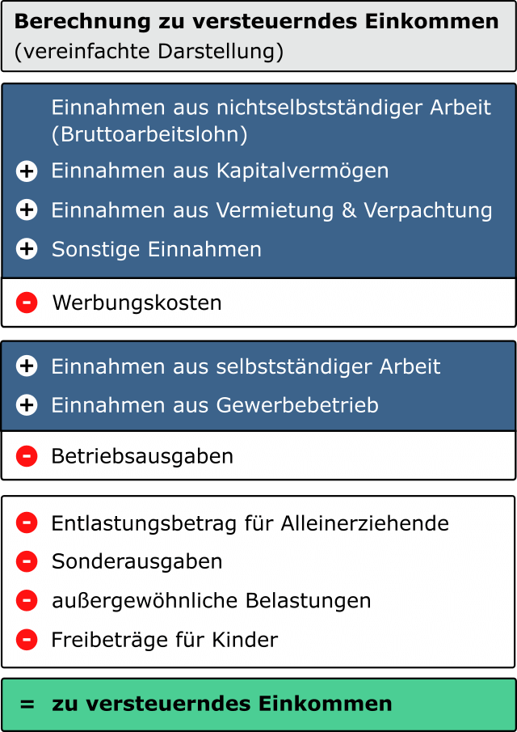
Bemessungsgrundlage
1. Abgaben an den Staat
2. Einkommensteuer
3. Umsatzsteuer
Kein Klausurstoff
Regelunterschiede
  Freibeträge
    Kapitalerträge
    Arbeitnehmer
  Einbeziehung Einkünfte
    450-Euro-Job
    Sonn-, Feiertags, und Nachtzuschläge
  Sonderbesteuerung
    Kapitalerträge (Abgeltungssteuer)
    Gewinnausschüttungen (Halbeinkünfteverfahren)
  Mehrfachbesteuerung (mit Anrechnung und ohne)
    Gewerbesteuer, Einnahmen aus Gewerbebetrieb
    Einkommenssteuer, Verbrauchssteuern
Quelle: finanz-tools.de

Slide 120
Steuertarif:
Berücksichtigung des Existenzminimums
4. Situation in Deutschland
5. Situation Europa & OECD
6. Politische Gestaltungsmöglichkeiten
1. Abgaben an den Staat
2. Einkommensteuer
3. Umsatzsteuer
Das Existenzminimum (Definition bzw. Höhe offen)
  muss frei von Steuerlasten (Freibetrag) sein bzw.
  muss so hoch angesetzt werden, dass nach (z.B. Verbrauchs-)Steuern noch die Existenz gesichert ist; vgl. Folie 71 f
© Anselm Dohle-Beltinger 2020
120

Slide 121
Aktueller Einkommensteuertarif 2023 Grundtabelle, d.h. für Ledige
5. Situation Europa & OECD
6. Politische Gestaltungsmöglichkeiten
1. Abgaben an den Staat
2. Einkommensteuer
3. Umsatzsteuer
Steuersatz in %
Internet: bmf-steuerrechner.de
Spitzensteuersatz
Grenzsteuersatz
45
42
30
24
14
42%
Reichensteuer
41,3%
38,4%
33,7%
Durchschnittssteuersatz
Mittelstands-bauch
29,4%
26,1%
24%
25% Abgeltungssteuer für Kapitalerträge
15,7%
Eingangssteuersatz
Solidaritätszuschlag
6,0%
2,11%
2,27%; max. 2,5%
Grundfreibetrag
1,85%
10,9 16 30 62,8 65,5 120 277,8 500
Zu versteuerndes Einkommen in Tsd. €
© Anselm Dohle-Beltinger 2020
121

Slide 122
Takeaway zu Folie 121
4. Situation in Deutschland
5. Situation Europa & OECD
6. Politische Gestaltungsmöglichkeiten
1. Abgaben an den Staat
2. Einkommensteuer
3. Umsatzsteuer
Das zu versteuernde Einkommen (zvE), die Bemessungsgrundlage, ist geringer als das Bruttoeinkommen (s. Folie 118). Bestimmte Einkunftsarten, z.B. Sonn-, Feiertags- und Nachtzuschläge bei nichtselbständiger Tätigkeit, zählen nicht zu den steuerpflichtigen Einnahmen
Jeder Euro des zvE wird theoretisch mit einem eigenen errechneten Steuersatz belegt. Dies ist der Grenzsteuersatz
Da nicht alle Grenzsteuersätze gleich sind, liegt der Durchschnittssteuersatz für das gesamte zvE bei einem progressiven (ansteigenden) Grenzsteuersatz darunter
Der Tarif der Einkommensteuer setzt sich zusammen aus Grundfreibetrag, unterer und oberer Progressionszone, erster und zweiter Proportionalzone. Die zvE-Beträge an den Übergängen nennt man Tarifeckwerte
Der Eingangssteuersatz ist der erste von 0 verschiedene Steuersatz, der Spitzensteuersatz der höchste Steuersatz eines Tarifs. Abweichend davon hat es sich eingebürgert, bei der Est der Satz der ersten Proportionalzone den Spitzensteuersatz zu nennen und die Satz der zweiten bzw. deren Differenz als Reichensteuer
1992 verpflichtete das Bundesverfassungsgericht den Bundestag zur Einführung eines Grundfreibetrages in Höhe des Existenzminimums, der seither laufend erhöht wird. Um den Steuerausfall nicht zu hoch werden zu lassen, wurde danach eine steilere untere Progressionszone eingeführt statt der bis dahin durchgehend linearen Progression. So entstand der Mittelstandsbauch erneut, den man erst 1990 beseitigt hatte.
Wenn die Steuersätze stets für die gleichen zvE-Beträge gelten, dann gibt es „kalte Progression“: Durch die Inflation ist die Kaufkraft des selben Nominaleinkommens immer geringer.
Wird bei den Lohnverhandlungen nur die Inflationsrate ausgeglichen um das Realeinkommen, also die Kaufkraft des Einkommens, zu erhalten, so werden bei konstanten Tarifeckwerten wegen der nominalen Steuerung höhere Prozentsätze vom Einkommen als Steuer fällig.
Es gibt bislang keine automatische Anpassung der Tarifeckwerte anhand der Inflationsrate o.ä., sondern nur in unregelmäßigen Abständen Einzelgesetze
Die Abgeltungssteuer (und die Körperschaftssteuer) hat einen linearen Verlauf, d.h. einen gleichbleibenden Steuersatz (englisch: flat tax). Sofern der Einkommenssteuersatz niedriger wäre als die bezahlte Abgeltungssteuer, wird die Differenz erstattet (Günstigerprüfung) Die Abgeltungssteuer folgt somit sowohl hinsichtlich ihrem Verlauf als auch hinsichtlich ihrer Höhe einem anderen Gerechtigkeitsprinzip (Leistungsgerechtigkeit) als die restliche Einkommensteuer (Bedarfsgerechtigkeit), obwohl sie auch ein Einkommen besteuert – ein absurder Zustand!
Durch die Festlegung, dass der Soli erst ab einem zu versteuernden Einkommen von etwa 65.000 € zu erheben ist, ist er de facto zu einer zweiten Reichensteuer geworden.

Slide 123
Entwicklung von Einkommen- und Körperschaftssteuersätzen
5. Situation Europa & OECD
6. Politische Gestaltungsmöglichkeiten
1. Abgaben an den Staat
2. Einkommensteuer
3. Umsatzsteuer
Rot-grüne Bundesregierung
Groko
sog. Reichen-steuer 45%
14%
15%
9.408€
2020
© Anselm Dohle-Beltinger 2020
123

Slide 124
Takeaway zu Folie 123
4. Situation in Deutschland
5. Situation Europa & OECD
6. Politische Gestaltungsmöglichkeiten
1. Abgaben an den Staat
2. Einkommensteuer
3. Umsatzsteuer
Es ist ein politischer Treppenwitz, dass eine Partei, die sich immer als Retter der Armen zu verkaufen sucht, die SPD (zusammen mit den Grünen), die stärksten Steuertarifsenkungen der Geschichte vorgenommen hat.
Hinzu kam 2005 die Senkung der Sozialleistungen via Hartz IV.
Des weiteren hat sie 2008 mit der Union auch die Ausgliederung der Kapitalerträge aus der Einkommensteuer (maximal 42/45%) in die lineare Abgeltungssteuer (maximal 25%) vorgenommen sowie an der Senkung der Unternehmenssteuern mitgewirkt.
Folge: Gründung zunächst der WASG, dann Fusion mit der PDS zur Partei „Die Linke“

Slide 125
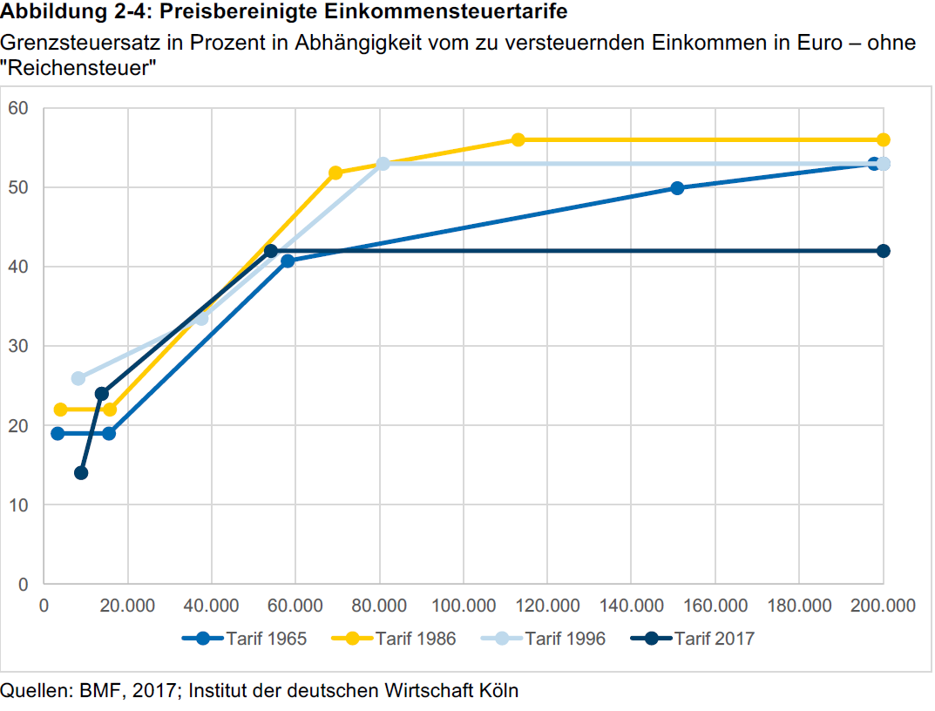
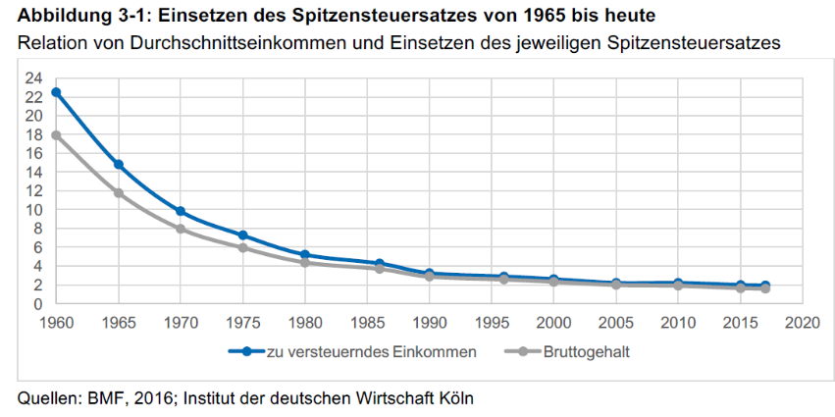
1. Abgaben an den Staat
2. Einkommensteuer
3. Umsatzsteuer
Kein Klausurstoff
Leseweise: In heutigen Preisen hätte man 1965 erst bei 200.000 € den seinerzeitigen Spitzensatz von 53% bezahlt;
bei einem Einkommen, das kaufkraftmäßig dem entsprochen hätte, welches heute zum Spitzensteuersatz führt (ohne „Reichensteuer“), wäre 1965 ein um 5% niedrigerer Grenzsteuersatz als heute verlangt worden.
Quelle: Institut der deutschen Wirtschaft Köln: Die Einkommensteuer im Zeitverlauf – Belastungswirkungen für verschiedene Haushaltstypen; Köln, 2017
Leseweise: 1965 musste man brutto das 12-fache des Durchschnitts-einkommens verdienen um mit dem damaligen Spitzensteuersatz belastet zu werden, 2017 nur noch das Doppelte

Slide 126
Entscheidung
4. Situation in Deutschland
5. Situation Europa & OECD
6. Politische Gestaltungsmöglichkeiten
1. Abgaben an den Staat
2. Einkommensteuer
3. Umsatzsteuer
Da es keine abstrakte Gerechtigkeitsnorm gibt, muss jede Generation immer wieder neu einen Konsens über das gewünschte Maß der Umverteilung bilden (Untergrenze: Sicherung der Naturrechte des Einzelnen) und die Steuer- und Transfersysteme dem anpassen
Wichtig ist dabei eine konsistente Beurteilung über alle Steuerarten hinweg ⇒ Steuersystem

Slide 127
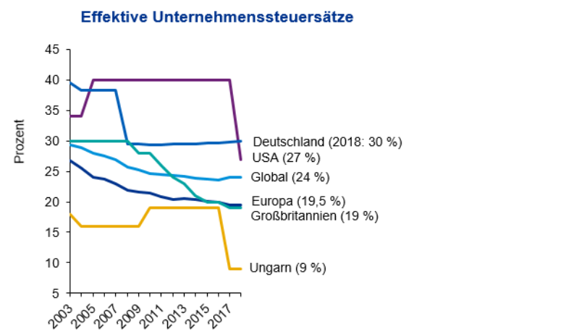
Unternemenssteuern 2003-2018
4. Situation in Deutschland
5. Situation Europa & OECD
6. Politische Gestaltungsmöglichkeiten
1. Abgaben an den Staat
2. Einkommensteuer
3. Umsatzsteuer
Kein Klausurstoff
Die effektive Steuerrate hängt ab von den Steuersätzen, die auf verschiedenen politischen Ebenen (für D z.B. Körperschaftsteuer Bund, Gewerbesteuer Gemeinde) erhoben werden, von der Verrechnungsmöglichkeit miteinander sowie von Freibeträgen
In D: 15% KöSt + 5,5% aus 15% Soli = 15,825%; Rest Ø Gewerbesteuer
Quelle: KPMG

Slide 128
Takeaway zu Folie 126
4. Situation in Deutschland
5. Situation Europa & OECD
6. Politische Gestaltungsmöglichkeiten
1. Abgaben an den Staat
2. Einkommensteuer
3. Umsatzsteuer
Kein Klausurstoff
Zu sehen ist ein intensiver Standortwettbewerb um Unternehmen und Arbeitsplätze, der mit dem Mittel der Steuern ausgetragen wird.
Dies ist um so wirkungsvoller, je weniger andere Erwägungen (qualifizierte Arbeitskräfte, Produktivität, Infrastruktur etc.) einen Unterschied ausmachen
Die Steuersenkungen von Trump in den USA setzen insofern D unter Druck

Slide 129
6.3 Umsatzsteuer
4. Situation in Deutschland
5. Situation Europa & OECD
6. Politische Gestaltungsmöglichkeiten
Kein Klausurstoff

Slide 130
Gegenbeispiel Umsatzsteuer (Vgl Grafik Folie 73)
4. Situation in Deutschland
5. Situation Europa & OECD
6. Politische Gestaltungsmöglichkeiten
1. Abgaben an den Staat
2. Einkommensteuer
3. Umsatzsteuer
Kein Klausurstoff
Steuerliche Belastungsverteilung durch die Umsatzsteuer
  3 Steuersätze
    Umsatzsteuerfrei [Wohnungsmieten, die meisten Kapitalanlagen(außer Immobilien; Grunderwerbsteuer 3,5 bis 6,5% je nach Bundesland)]
    Ermäßigter Satz für „Güter des täglichen Bedarfs“ [7%; z.B. Bergbahn, Hotel (außer Frühstück), Katzenfutter, haltbar gemachte Hummer und frische Nordseekrabben, Leitungswasser, Drive-in-Burger]
    Allgemeiner Satz [19%; z.B. Kleidung, Babynahrung (außer sie besteht überwiegend aus Milch), Windeln, Toilettenpapier, frische Hummer, Trinkwasser in Flaschen, Sit-down-Burger]

Slide 131
Distributive Wirkung der gespaltenen Mehrwertsteuer
4. Situation in Deutschland
5. Situation Europa & OECD
6. Politische Gestaltungsmöglichkeiten
1. Abgaben an den Staat
2. Einkommensteuer
3. Umsatzsteuer
Kein Klausurstoff
mit MwSt in % des Nettoeinkommens
v.a. Kapitalanlagen (Immob.: Grunderwerbsteuer 3,5-6,5%), Miete, Arzt
Belastet nur Konsum-anteile (außer Miete) des verfügbaren Einkommens
Takeaway s. Folie 73 f.
Quelle: Boehringer et.al.: Allokative und distributive Effekte einer Abschaffung des ermäßigten Umsatz-steuersatzes; Mannheim 2004
© Anselm Dohle-Beltinger 2020
131

Slide 132
Takeaway zu Folie 130
Kein Klausurstoff
Für den Anteil der Mehrwertsteuer am Gesamteinkommen ist nicht nur wichtig, welche Art von Konsum erfolgt, sondern auch wieviel vom Einkommen gespart wird, da dies i.d.R. umsatzsteuerfrei ist.
Auf diese Weise ist trotz 0-Satz und ermäßigtem Satz für Grundbedarfe die Steuerbelastung relativ zum Einkommen (nicht der Nominalbetrag der Steuer) regressiv, d.h. höhere Einkommen zahlen weniger
Somit widerspricht die zweitgrößte Einzelsteuer der Gerechtigkeitsnorm der Einkommensteuer als größter Einzelsteuer

